Slide 1

Azure AD Webinar シリーズ #4 Azure AD で実現するスムーズな外部パートナー協業
Azure Active Directory Customer Success Team

Slide 2
本 Webinar シリーズの特徴
開発チームのメンバーがお届けする日本語の Webinar (グローバルで展開されている Webinar の日本語版)
Azure AD の基礎 (L100–200) のうち特に重要でかつ見落としやすいトピックをピックアップ

Slide 3
お話しする内容
社外パートナーとの協業には Azure AD B2B を利用
13:30-14:00: Presentation
パートナー協業における一般的な課題
Azure AD B2B の利用イメージ
セキュリティ・気を付けるべきポイント
14:00-14:15: Q&A
https://docs.microsoft.com/ja-jp/azure/active-directory/b2b/what-is-b2b

Slide 4
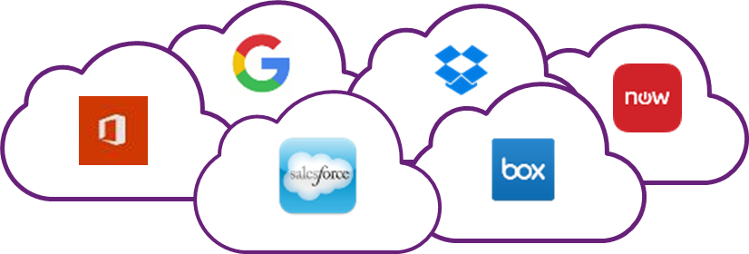


社外パートナーとの協業は、データ交換
アクセスコントロールがとても重要
誰が何にアクセスできるか

Slide 5
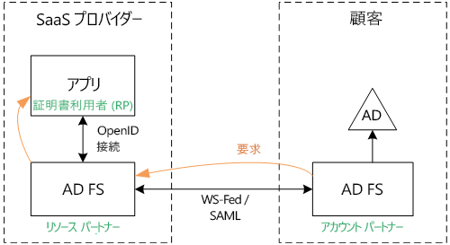

これまでのアプローチ その1
フェデレーション
自社
パートナー企業

Slide 6
これまでのアプローチ その1
フェデレーション
お金がかかる
インフラ（ADFS等）のセットアップ
大企業間での方法
・・・
自社
パートナー企業

Slide 7
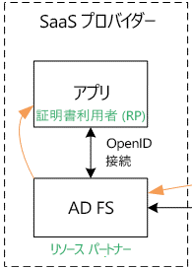
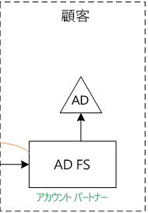
これまでのアプローチ その2
ゲスト（パートナーのアカウント）を管理する
自社
パートナー企業
ゲストのアカウント

Slide 8
これまでのアプローチ その2
ゲスト（パートナーのアカウント）を管理する
自社側
アカウント管理コスト
アカウント払い出し
パスワードリセット対応
退職をどうやって知るのか
・・・
相手側
アカウントの使い分け
利用までのリードタイム
・・・
自社
パートナー企業
ゲストのアカウント

Slide 9
Azure AD B2B
認証は所属企業のテナント側で
認可はアプリを管理してるテナント側で
招待
Steve@contoso.com
Robert@fablikam.com
Contoso.com
Fablikam.com
ゲストアカウント
パスワード情報を持たないアカウント
＝このテナントでは認証できない
Robert@fablikam.com
Salesforce Users Group

Slide 10
テナント間の連携ではない
Contoso.com
Fablikam.com

Slide 11
利用までの流れ
招待する側
リソース（アプリ）を保持している側
招待される側
招待（相手のメールアドレス宛に）
アプリケーションへのアクセス権を付与
3. 招待を承諾
4. アプリケーションの利用

Slide 12
招待方法は4つ
Azure Portalから
MyAppsのアプリ管理から
アプリケーション（SharePoint, Teams等）から
プログラム（PowerShell, API）から

Slide 13
招待方法① Azure Portal からゲストを追加

Slide 14
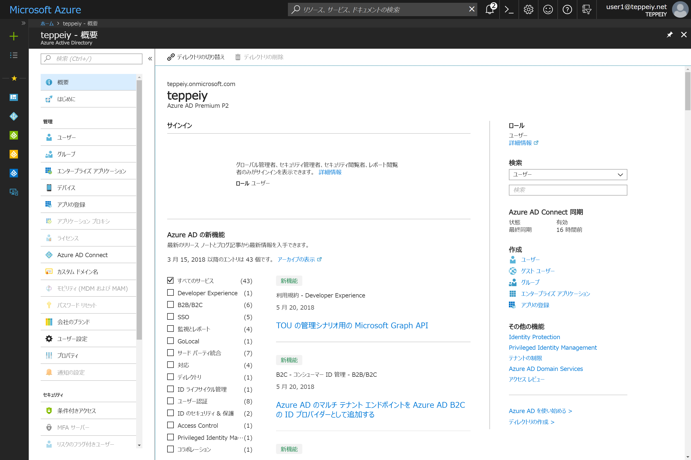

Slide 15
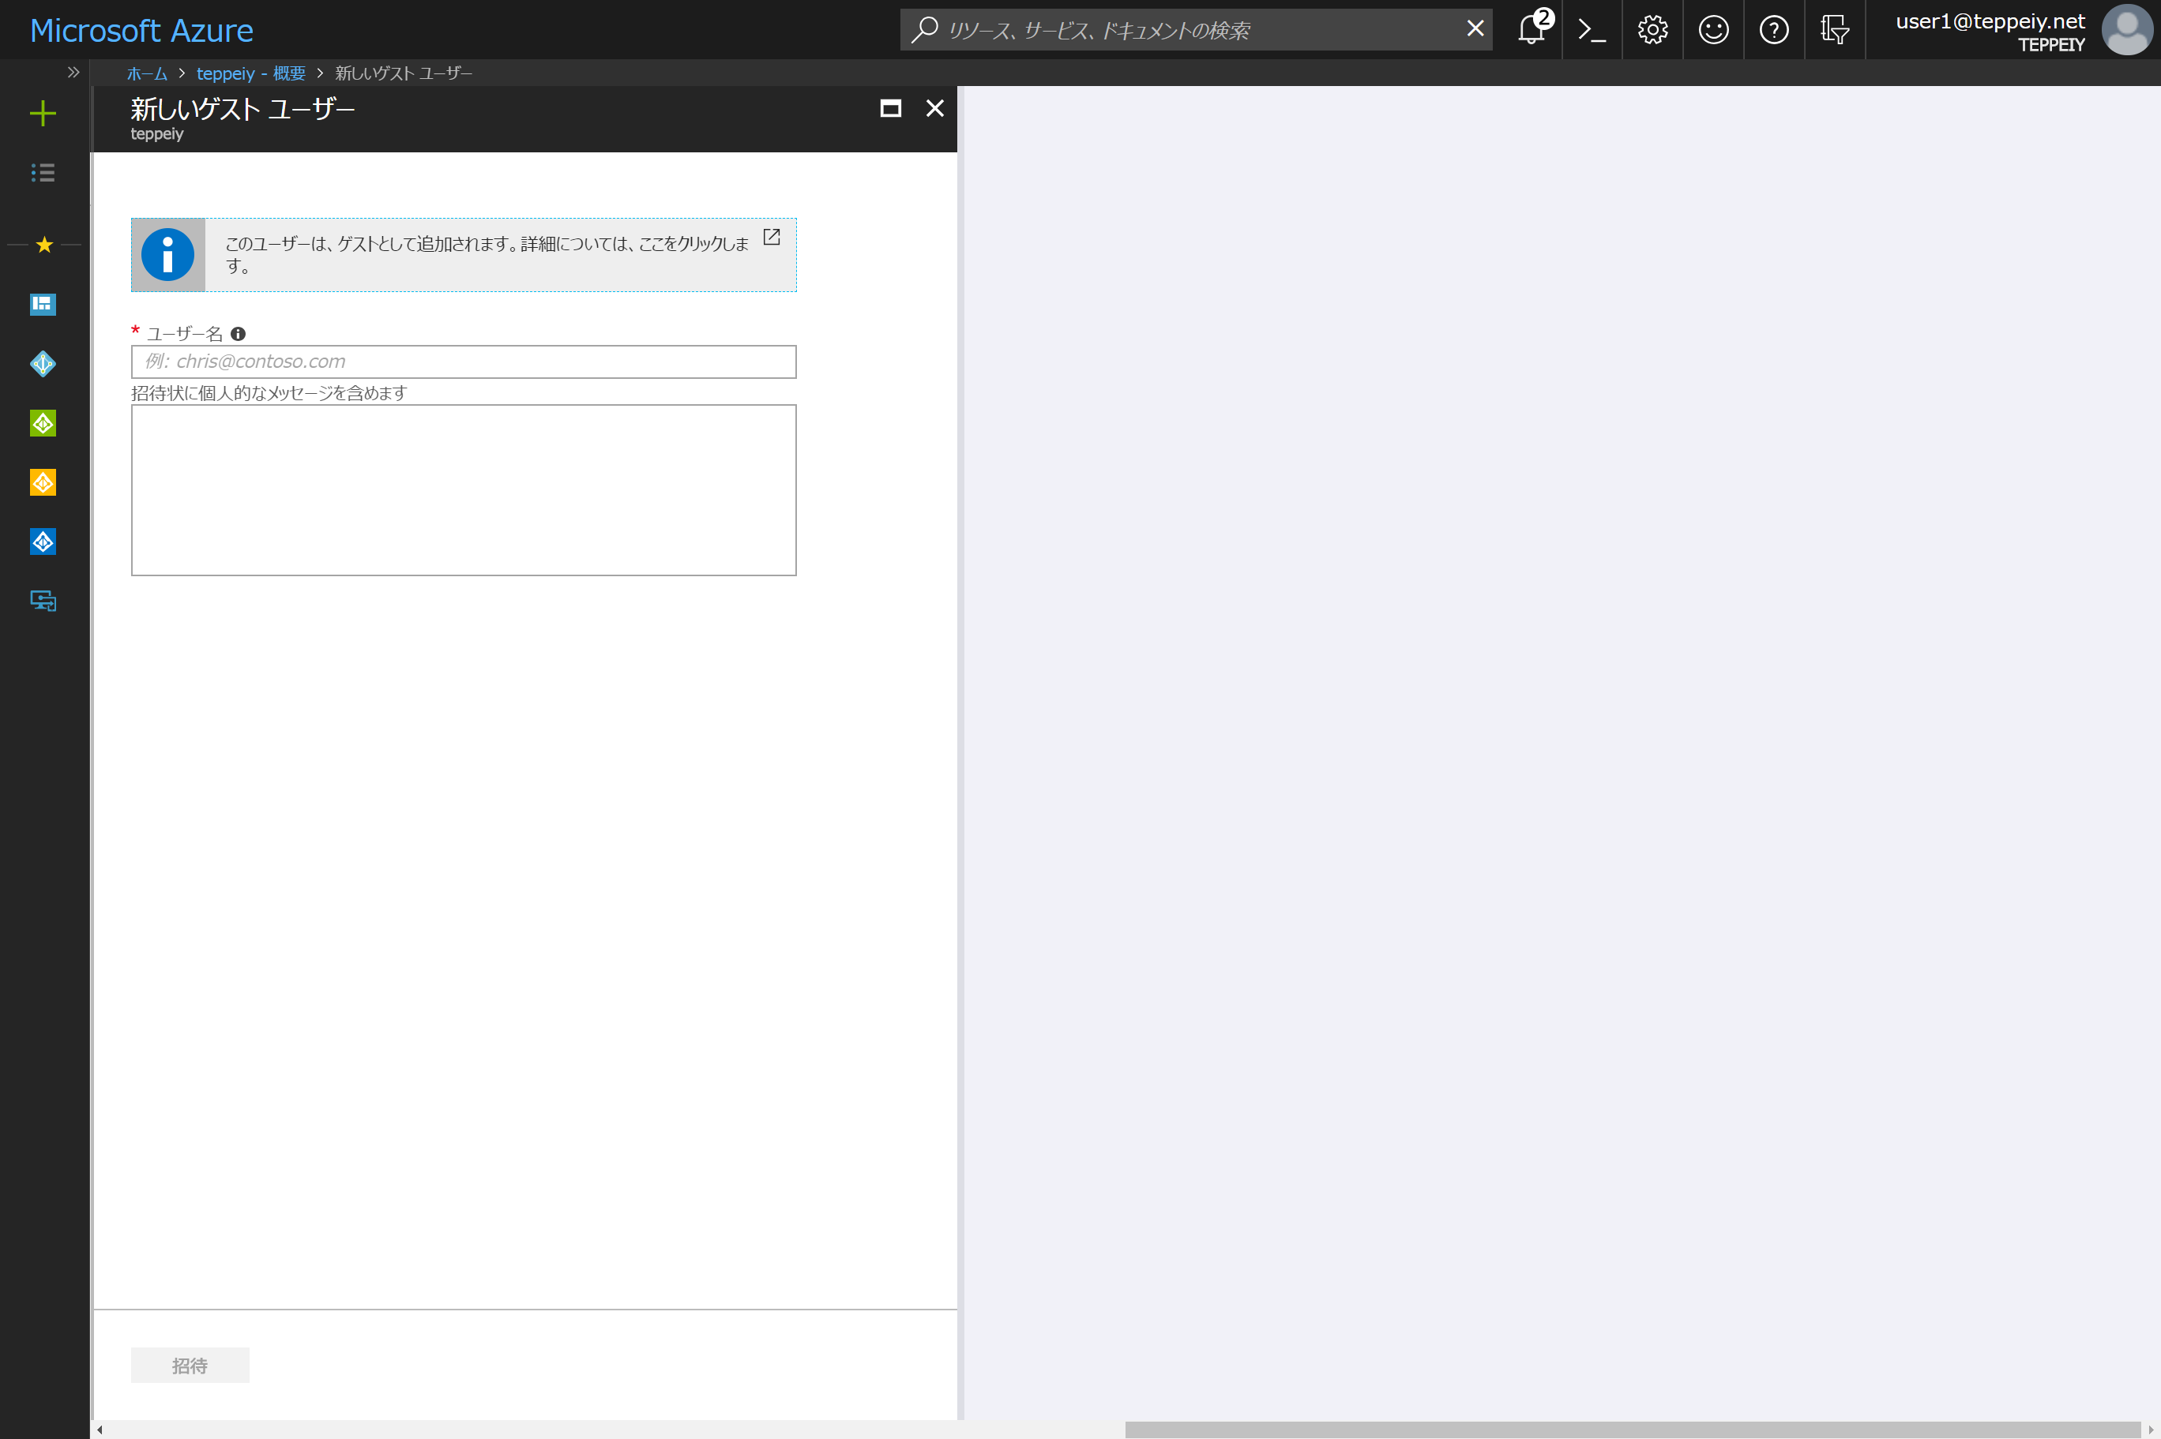

Slide 16
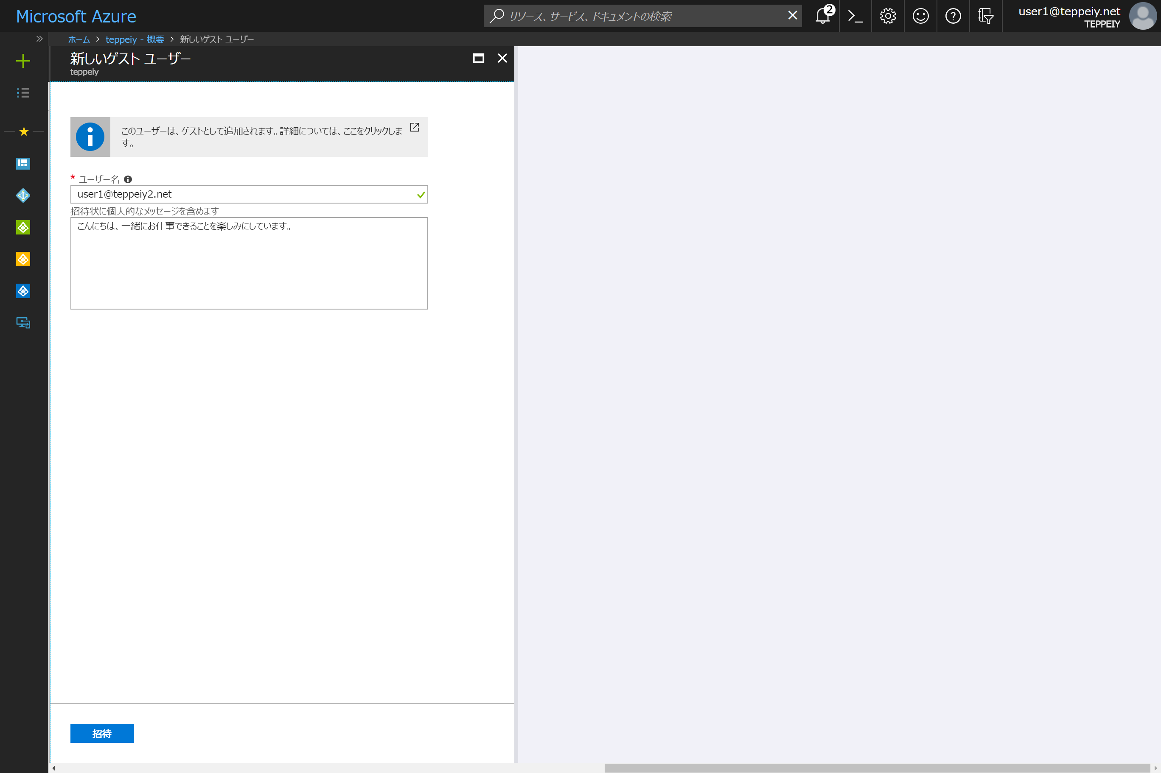

Slide 17
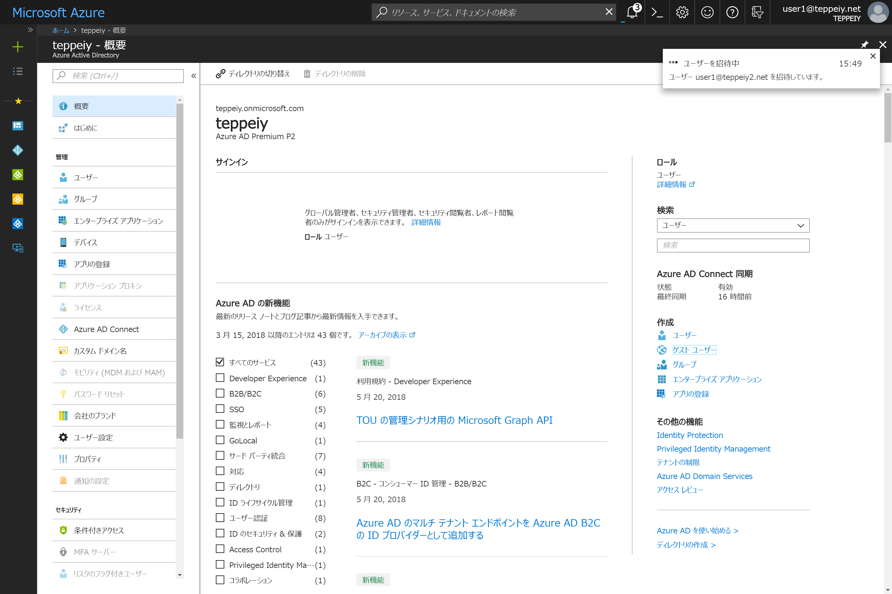

Slide 18
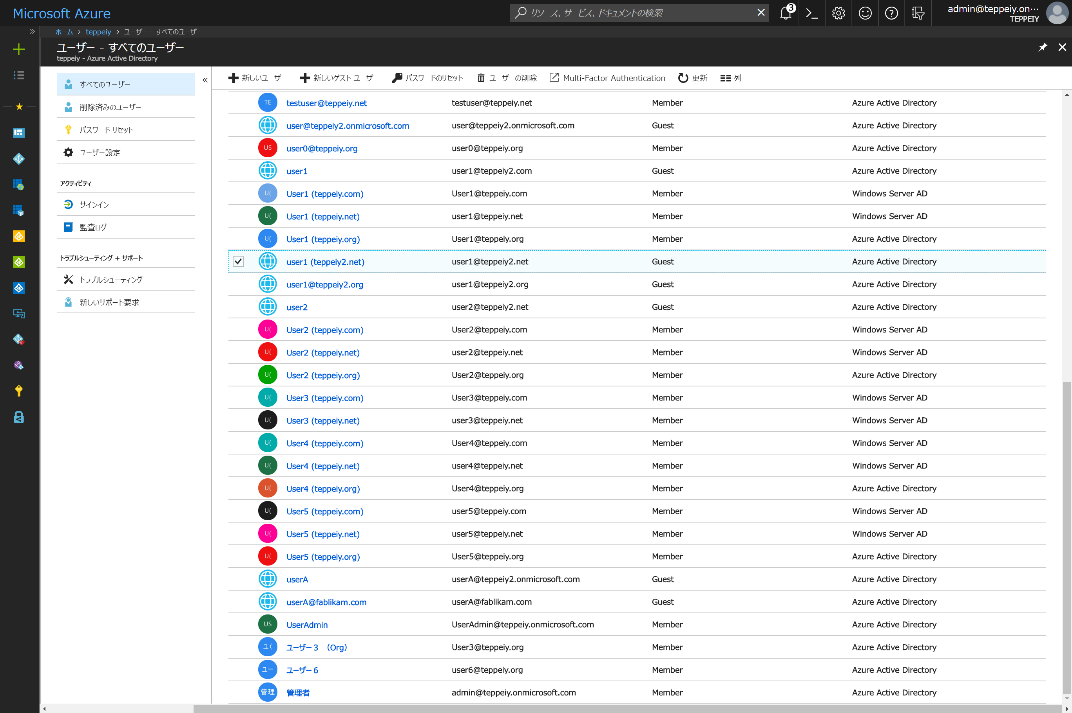

Slide 19
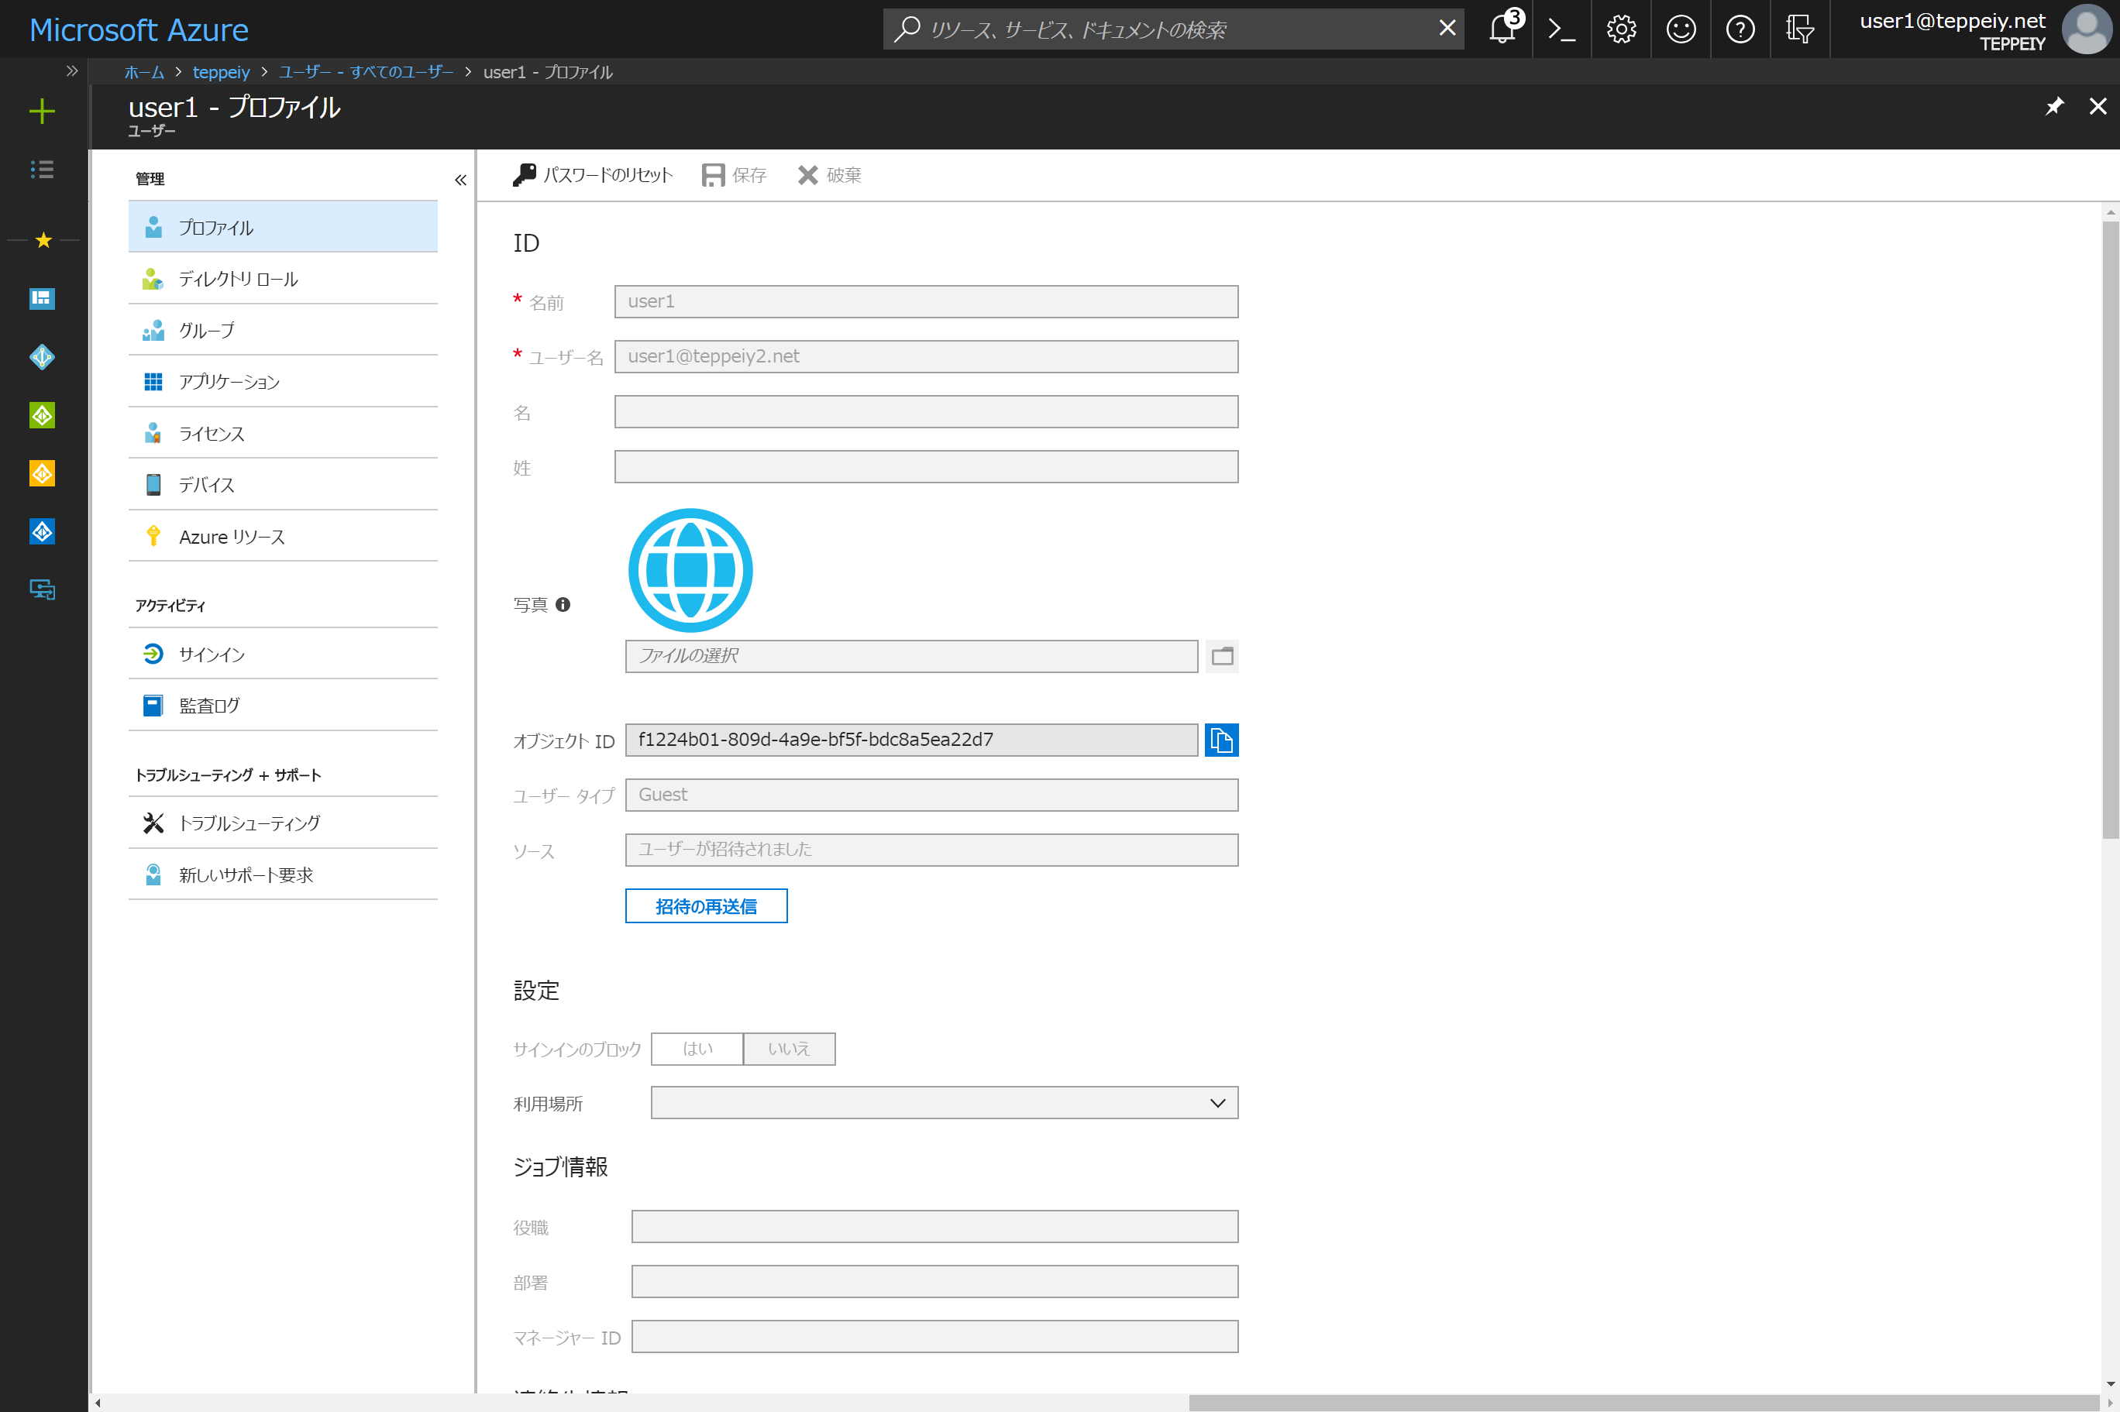

Slide 20
招待方法② MyAppsから特定アプリへ招待

Slide 21
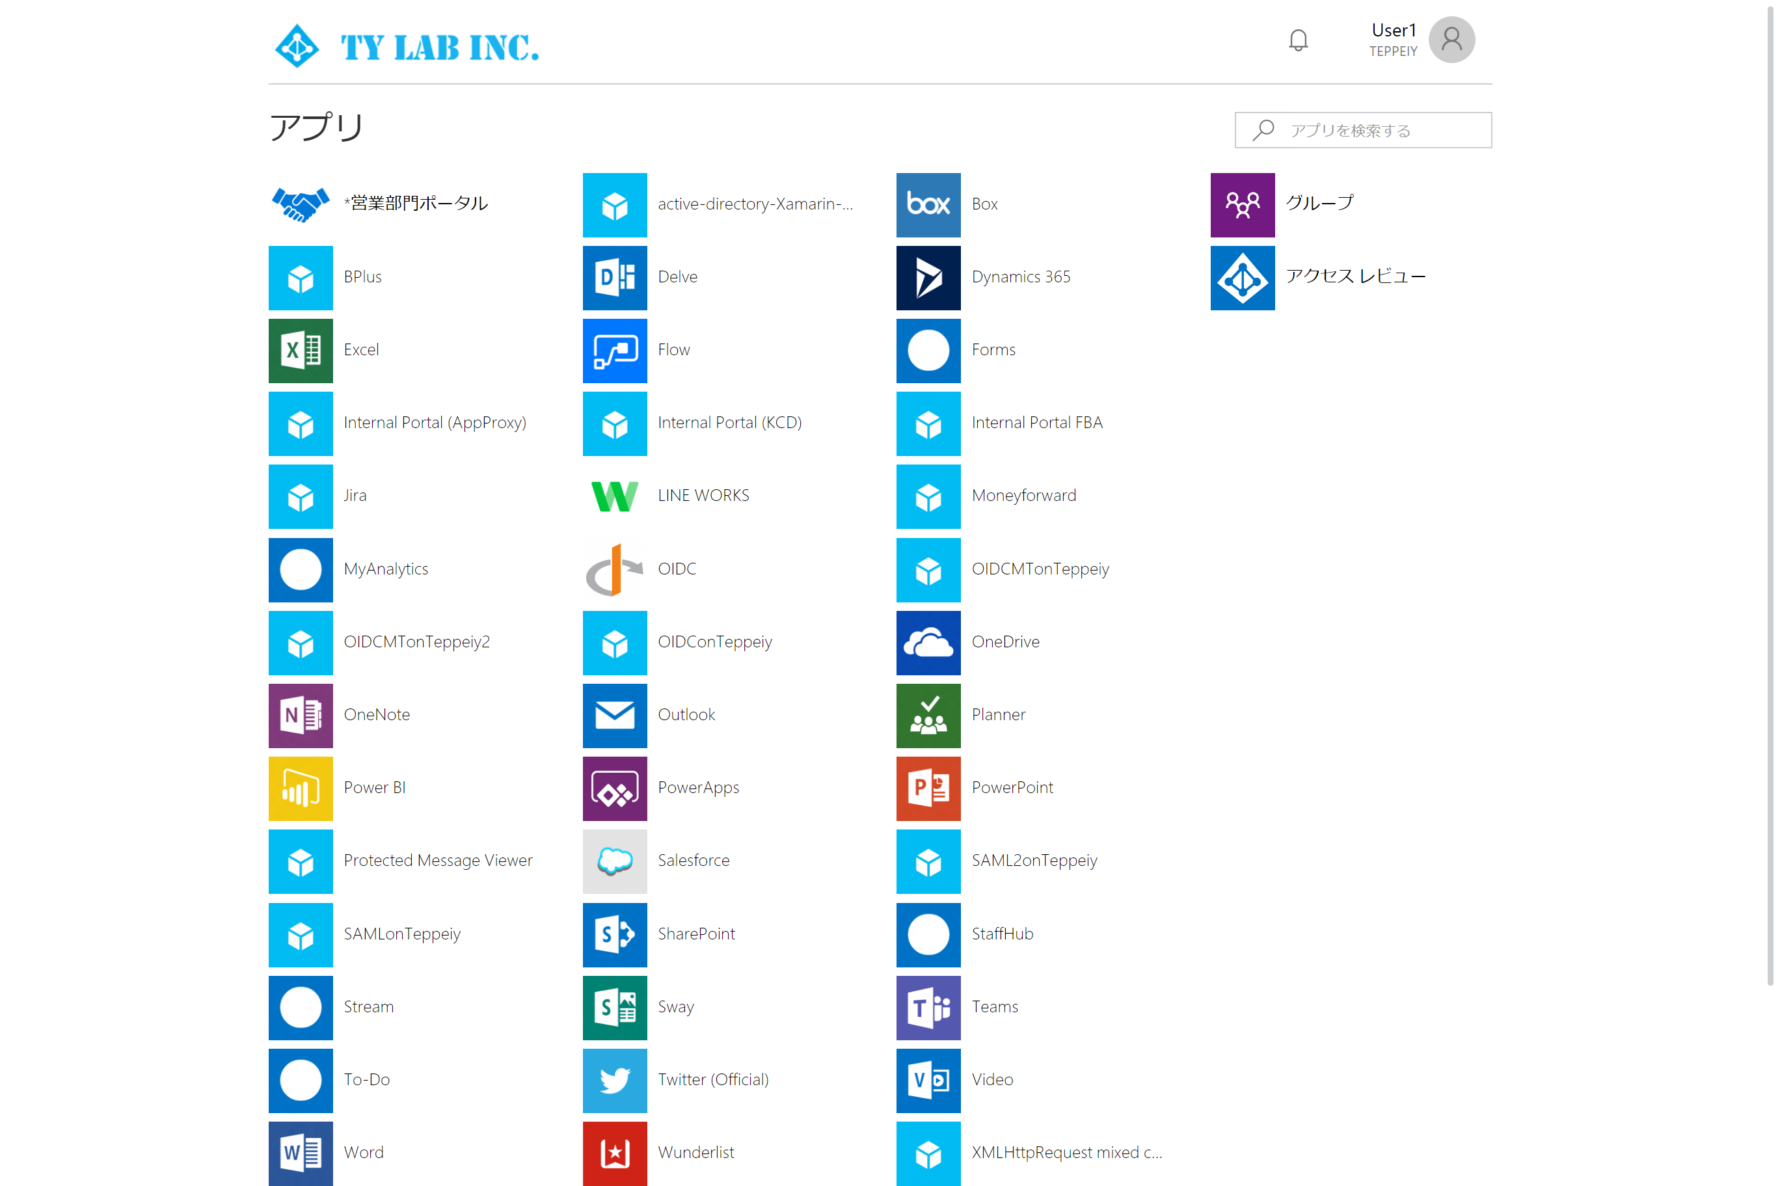

Slide 22
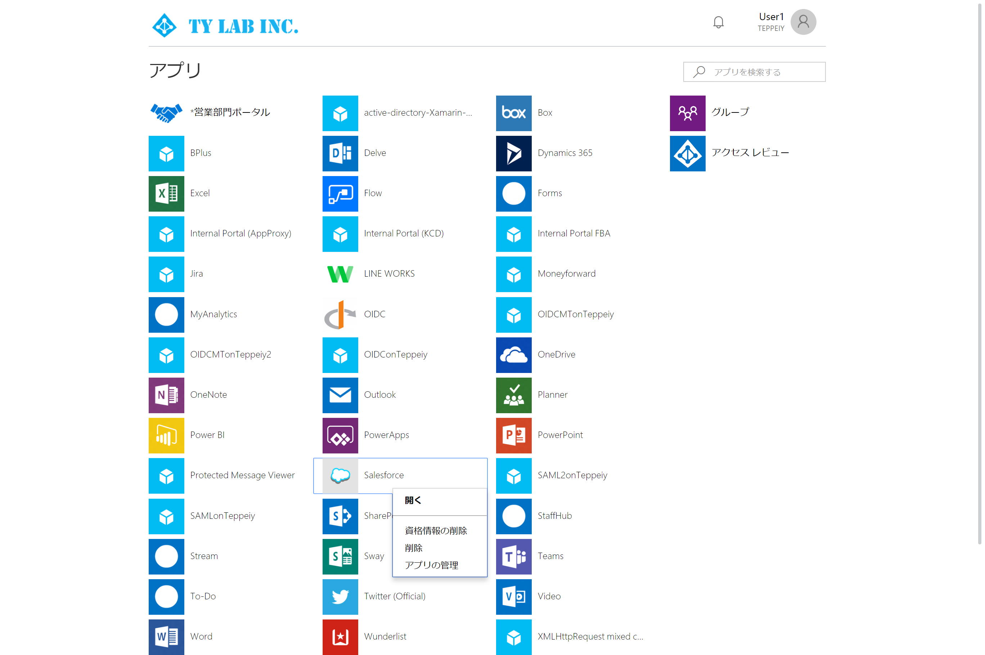

Slide 23
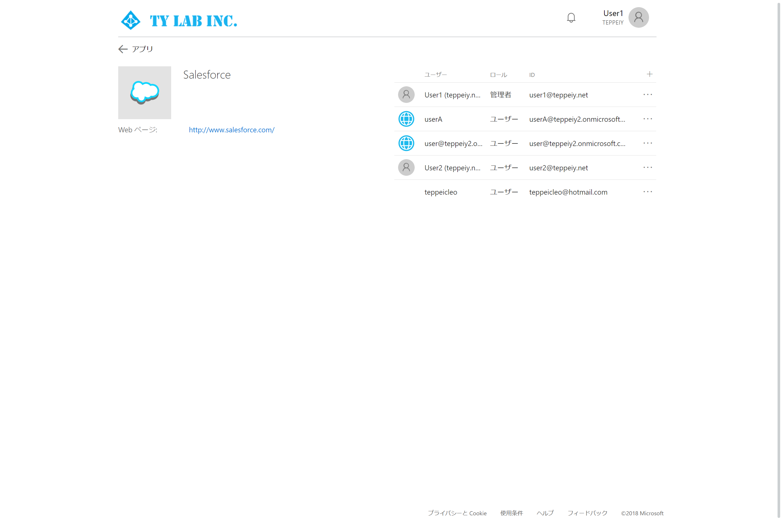

Slide 24
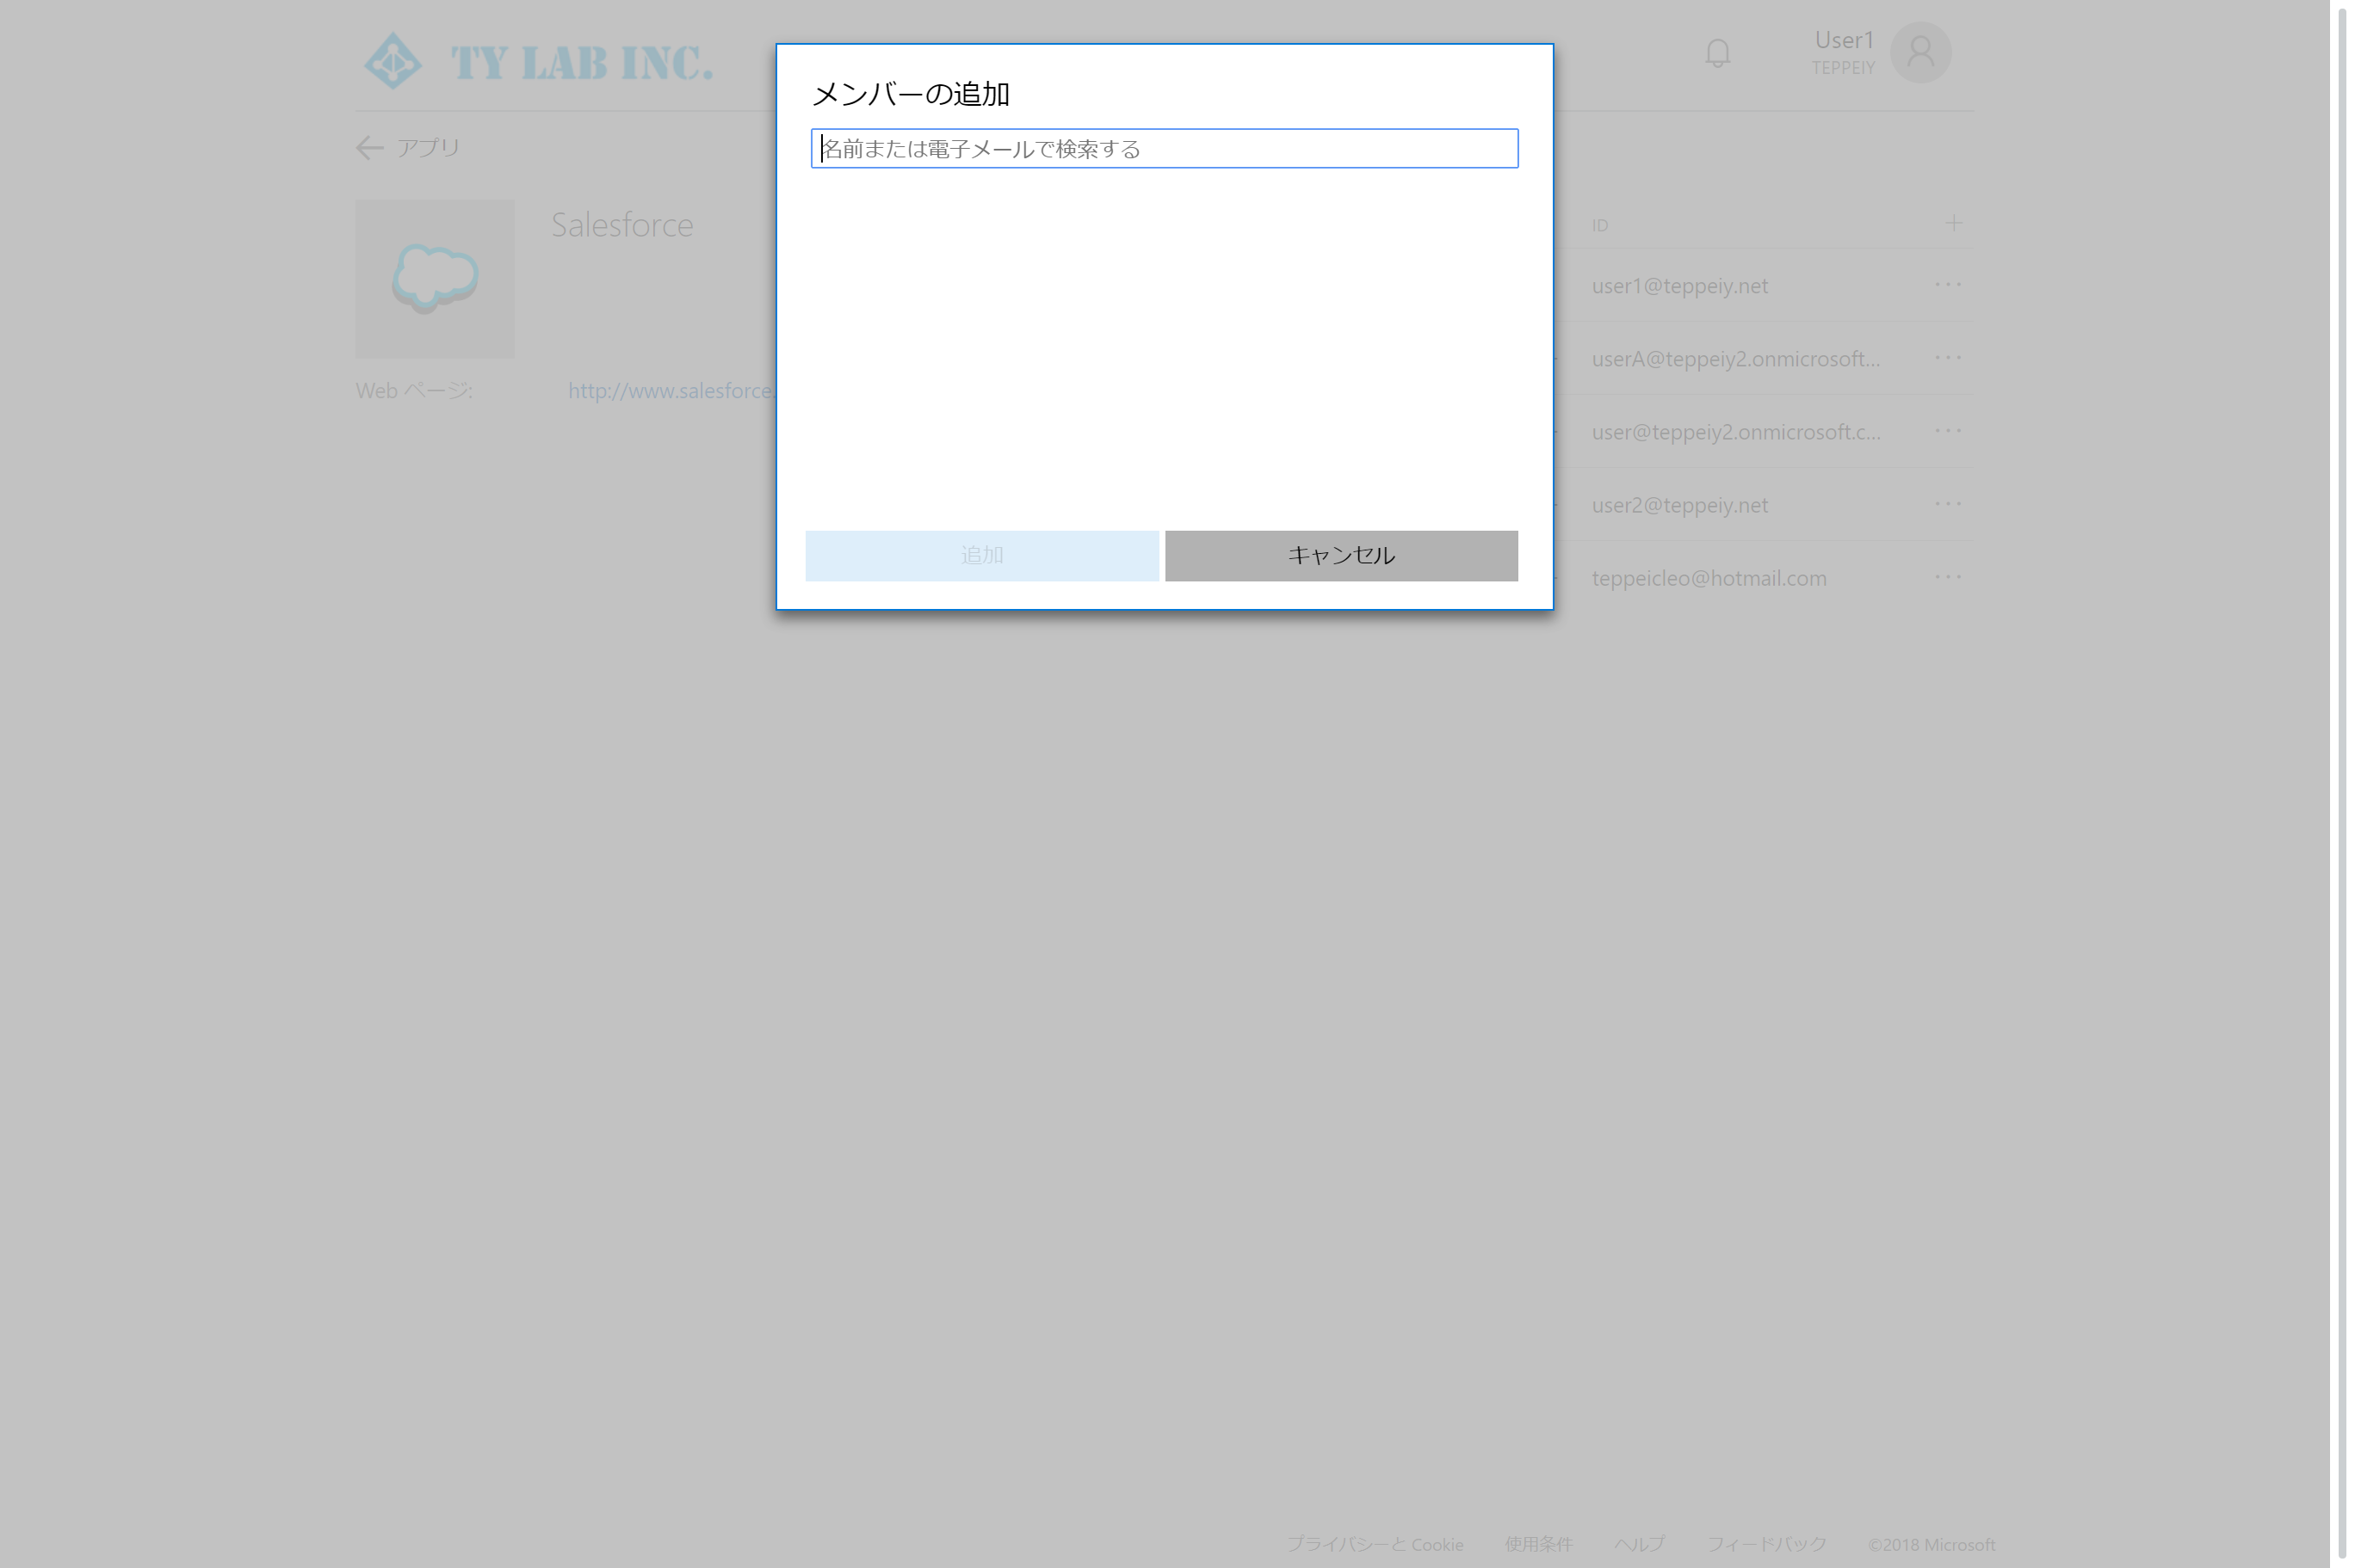

Slide 25
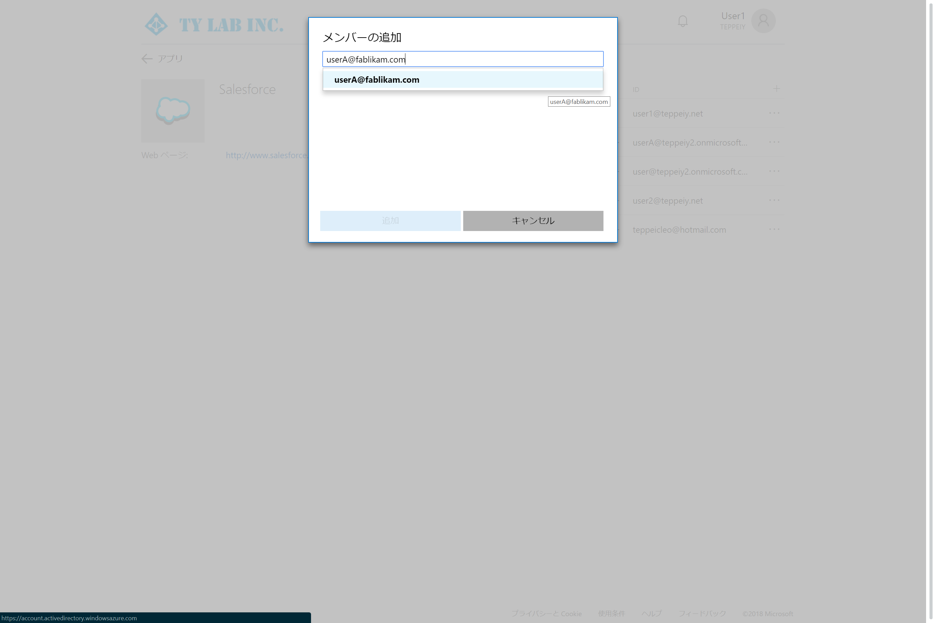

Slide 26
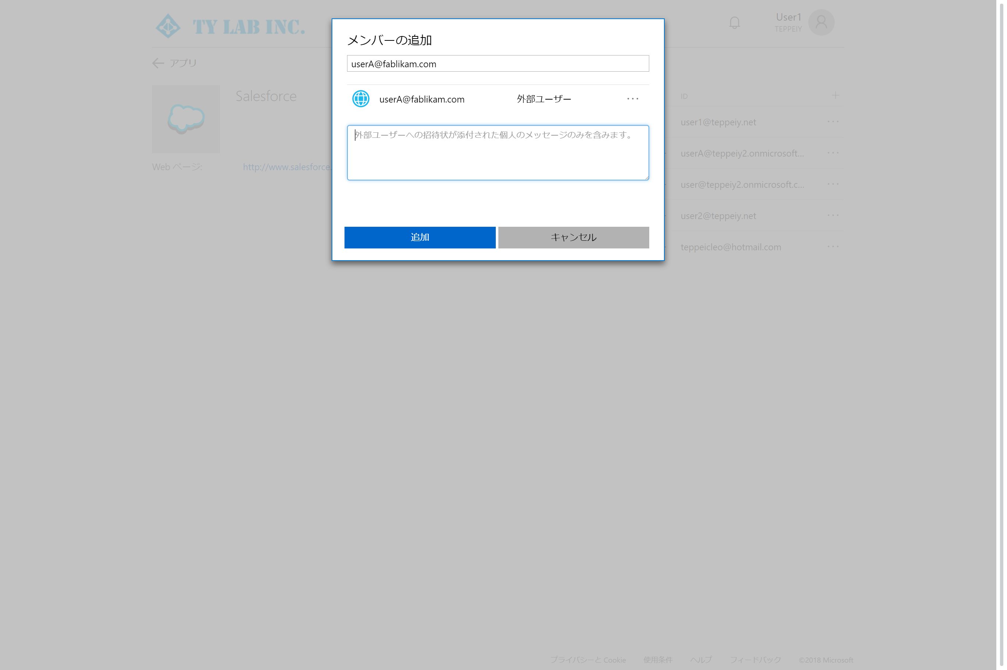

Slide 27
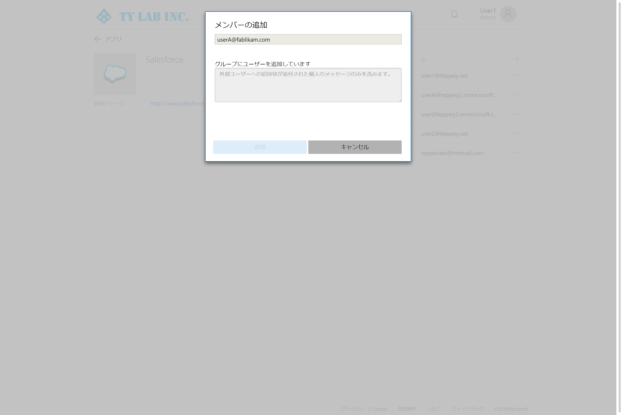

Slide 28
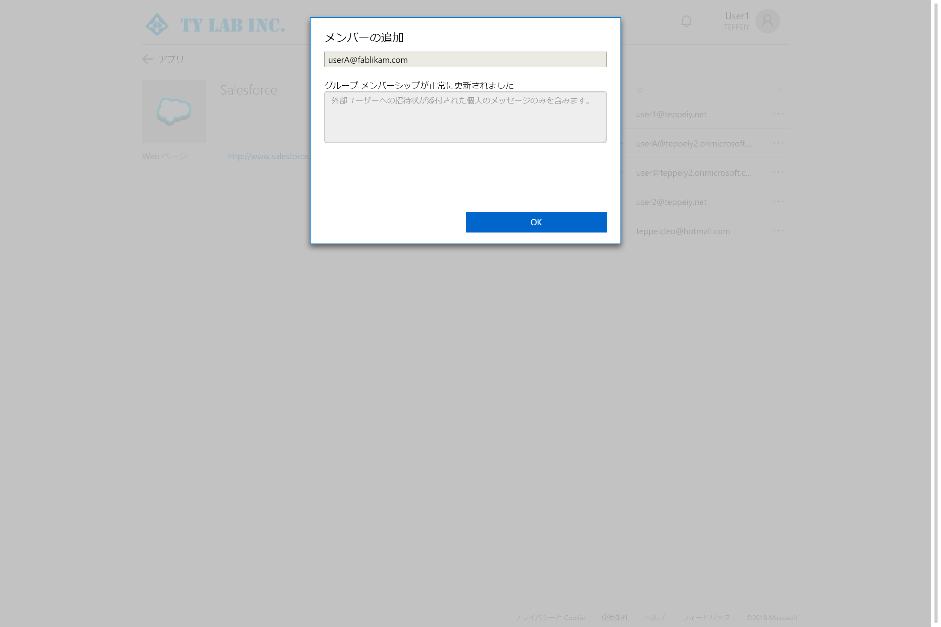

Slide 29
招待方法③ アプリケーション内から直接 （マイクロソフトのアプリ）

Slide 30
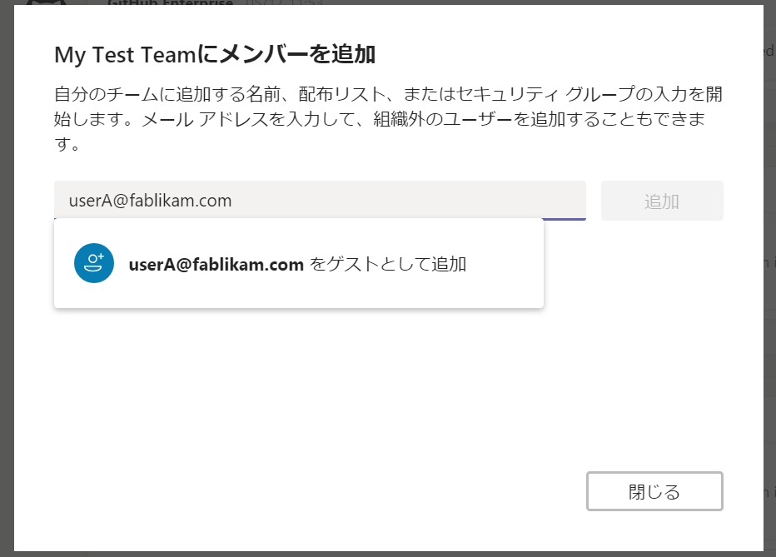
Microsoft Teams でゲストを追加

Slide 31
Office 365 の外部共有の仕組みの土台
制御のレイヤーと粒度
Per Site Knobs
Per Site Knobs
Per Group Knobs
Per Group Knobs
SharePoint Online (SPO wide knobs)
Office Groups (Groups wide knobs)
Microsoft Service
SaaS App
B2B Invitation Manager (Azure AD wide knobs)
Directory Layer
https://docs.microsoft.com/ja-jp/azure/active-directory/b2b/o365-external-user

Slide 32
招待方法④ プログラムによる招待

Slide 33


API、PowerShell
プログラムを利用してゲストユーザーを追加
PowerShell (Microsoft Graph API の呼び出し)
New-AzureADMSInvitation
-InvitedUserEmailAddress $email.InvitedUserEmailAddress
-InvitedUserDisplayName $email.Name
-InviteRedirectUrl ”https://wingtiptoysonline-dev-ed.my.salesforce.com”
-InvitedUserMessageInfo $messageInfo
-SendInvitationMessage $true
CSV
HR
https://docs.microsoft.com/ja-jp/azure/active-directory/b2b/customize-invitation-api

Slide 34
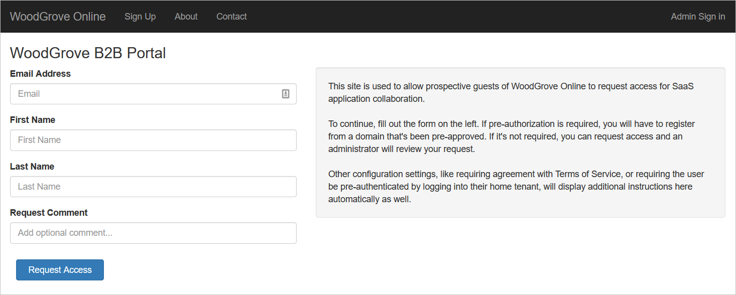
ゲストに自ら登録させたい
Self-service Portal (サンプルコード) の利用
https://docs.microsoft.com/ja-jp/azure/active-directory/b2b/self-service-portal

Slide 35
招待の承諾

Slide 36
利用までの流れ
招待する側
リソース（アプリ）を保持している側
招待される側
招待（相手のメールアドレス宛に）
アプリケーションへのアクセス権を付与
3. 招待を承諾
4. アプリケーションの利用

Slide 37
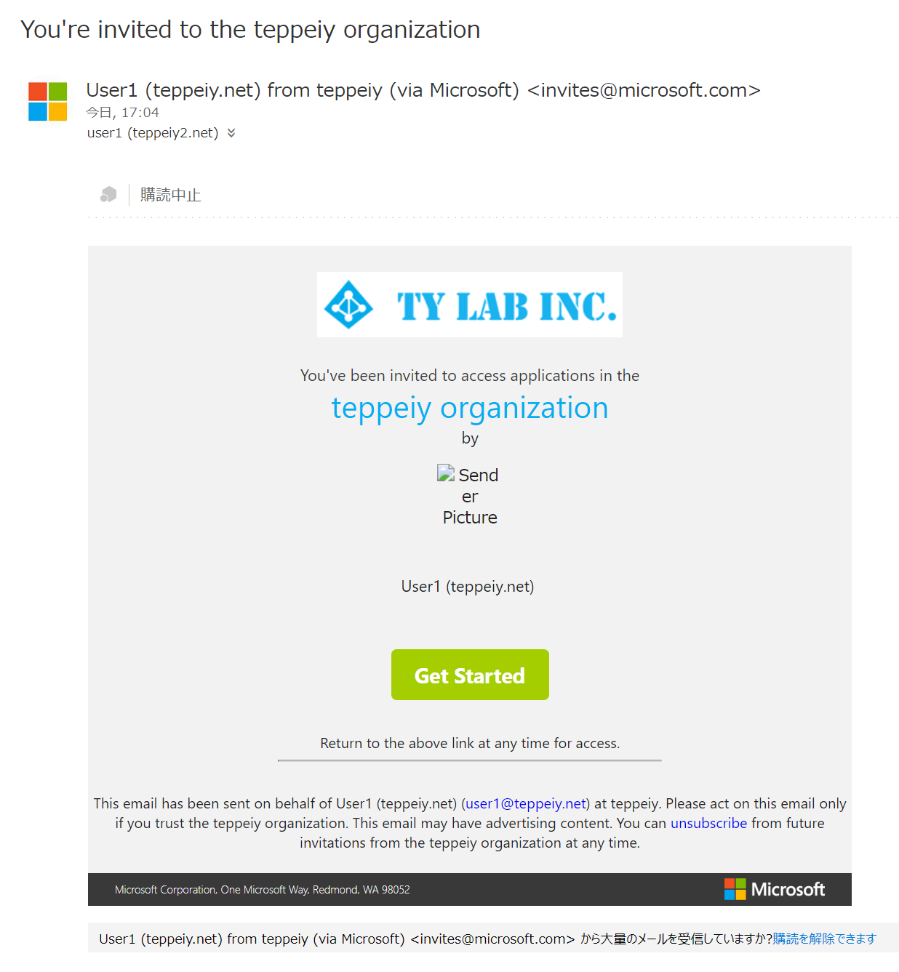
招待の承諾方法
招待メールから

Slide 38
招待の承諾方法
アプリケーションへ直接アクセス
https://contoso-dev-ed.my.salesforce.com
※ただし、招待された人が Azure AD のアカウント、もしくは Microsoft Account 保持していること

Slide 39
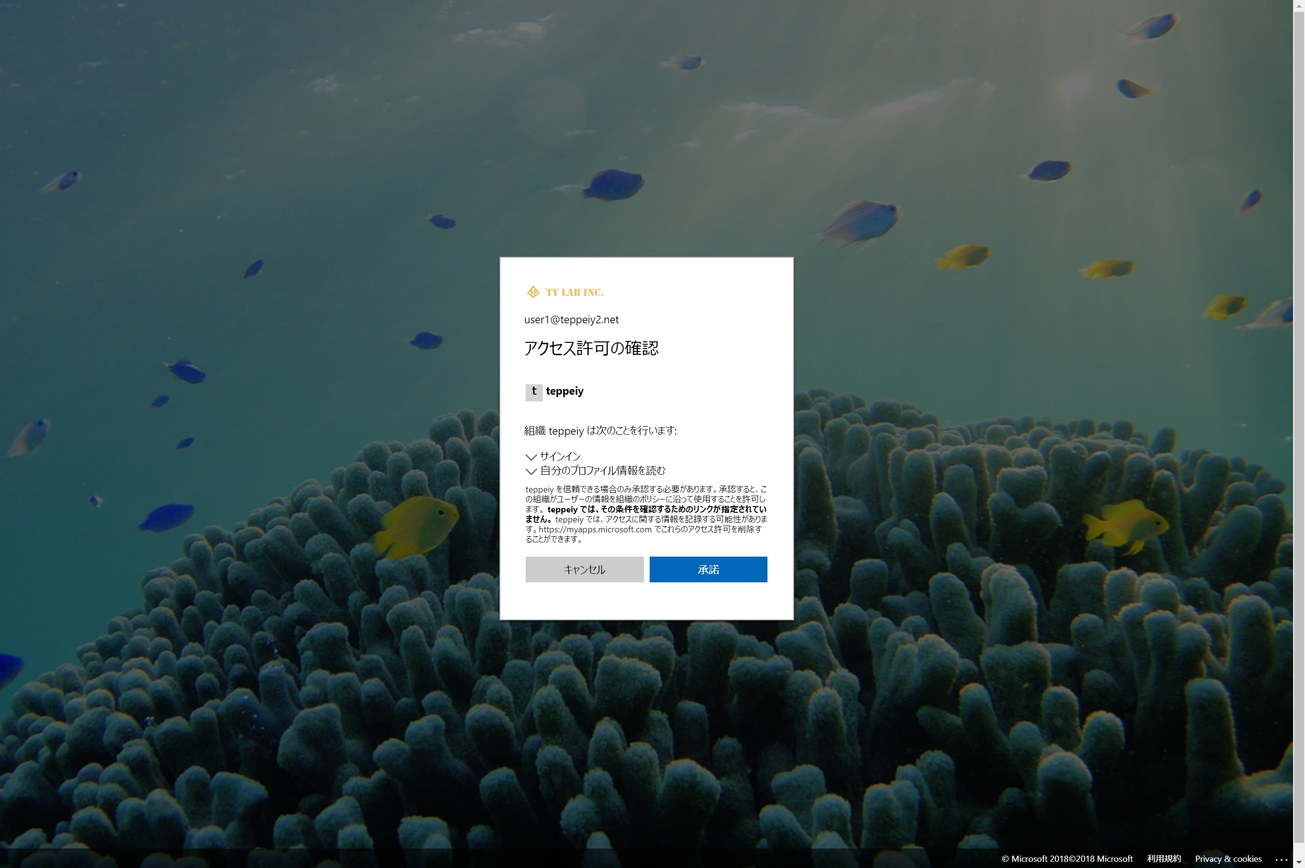

Slide 40
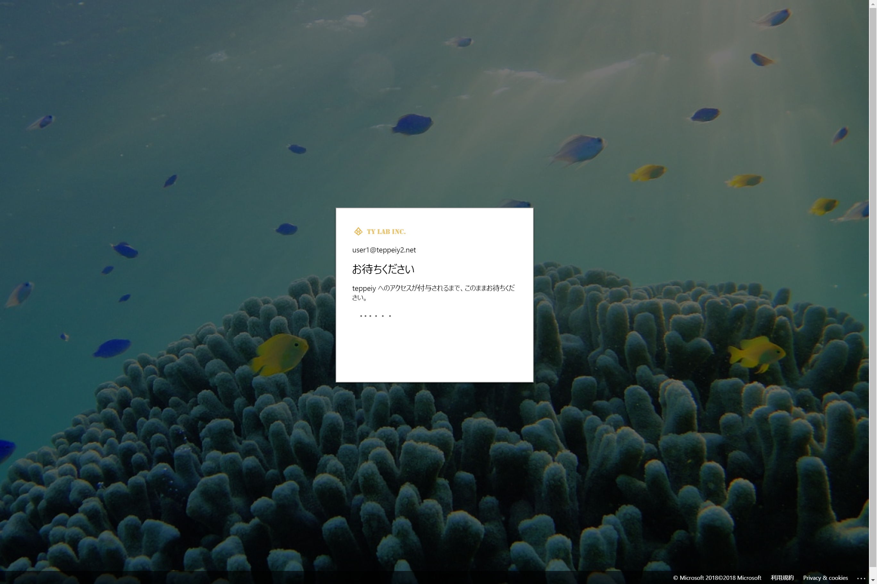

Slide 41
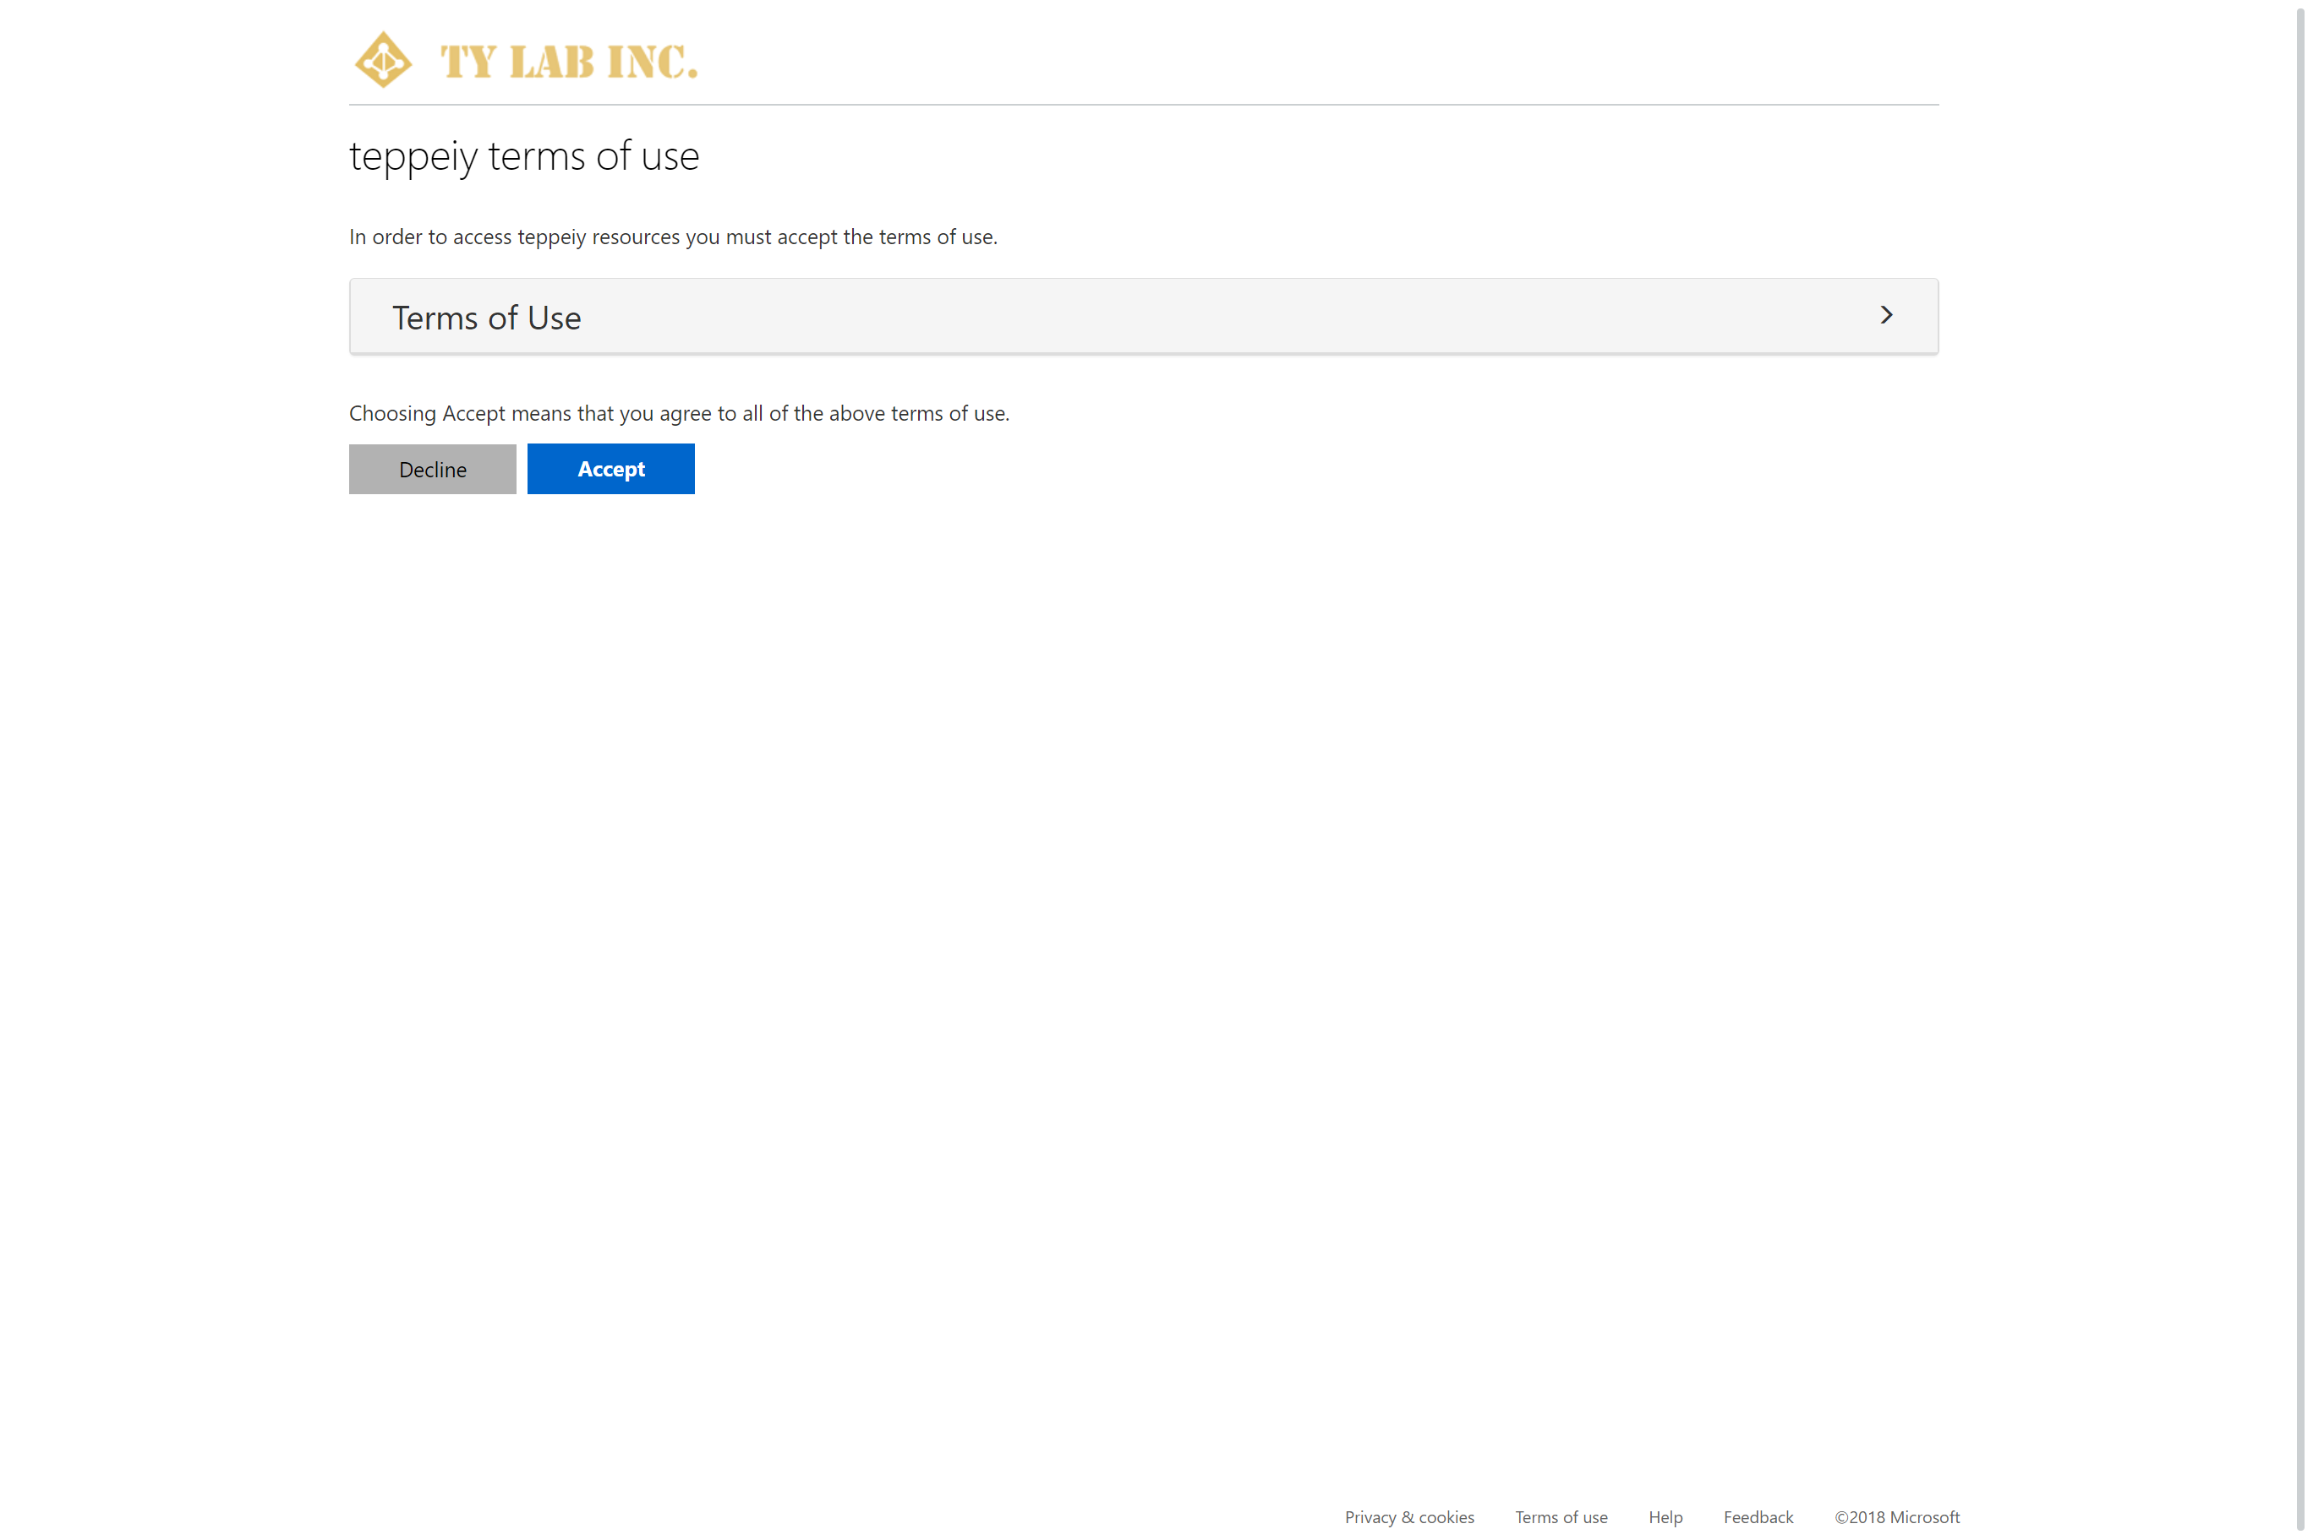
使用条件（Terms of Use）
https://docs.microsoft.com/ja-jp/azure/active-directory/active-directory-tou

Slide 42
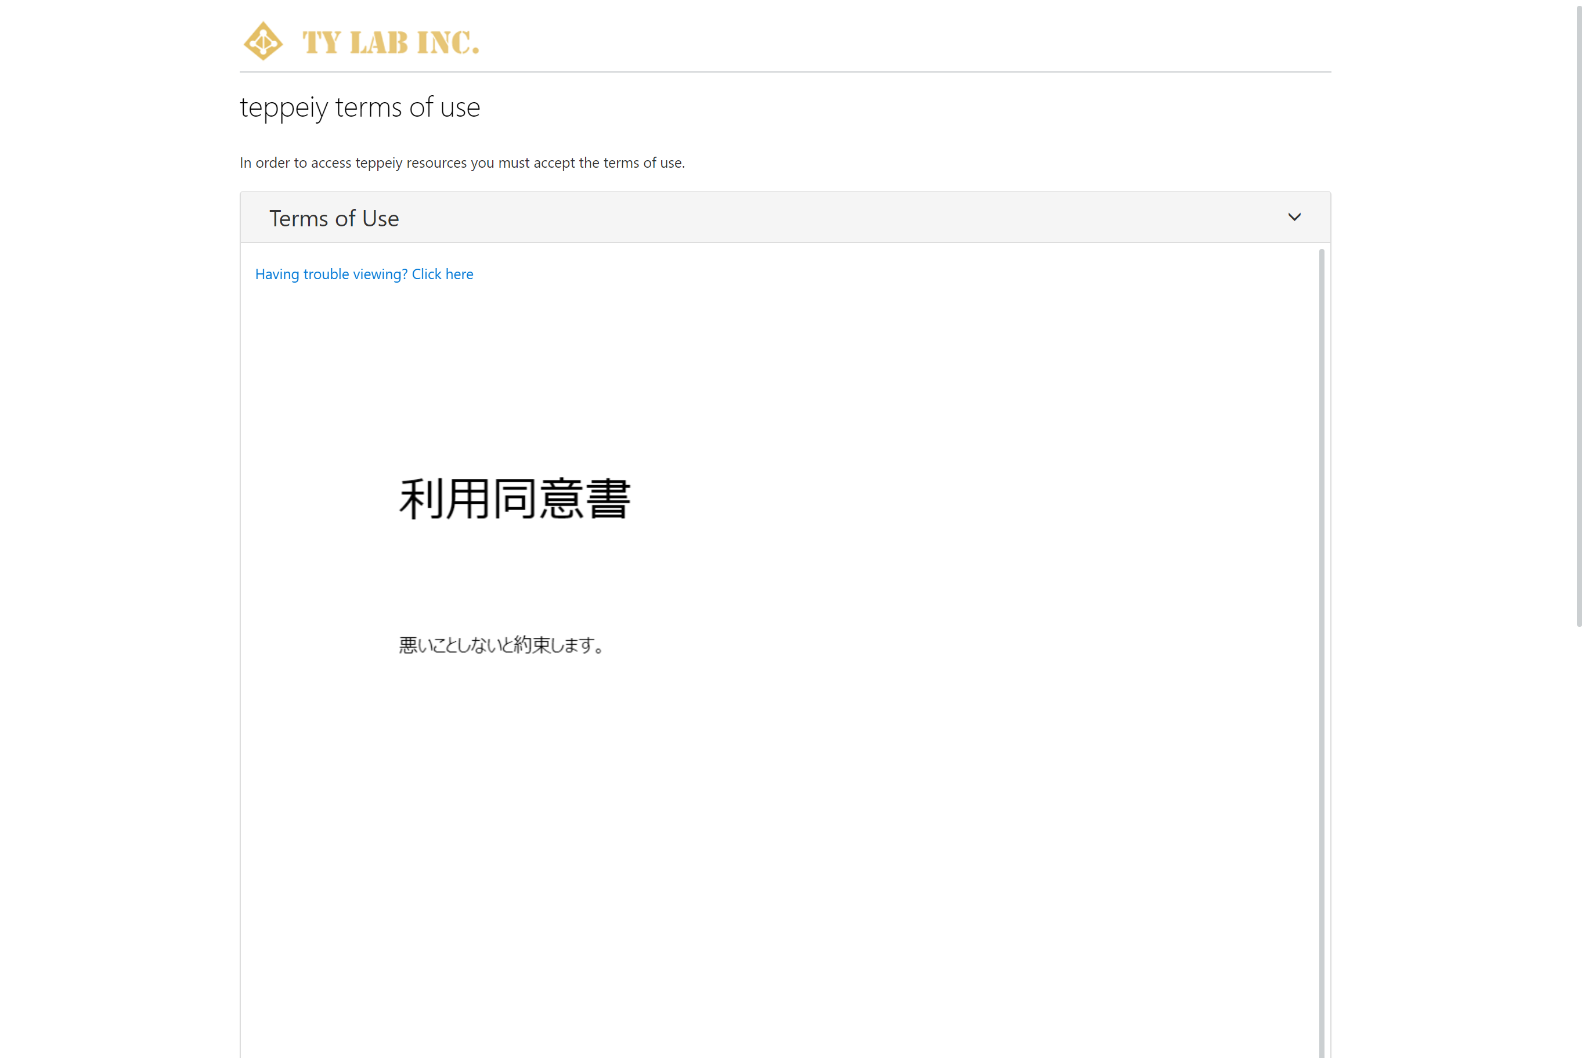
使用条件（Terms of Use）
https://docs.microsoft.com/ja-jp/azure/active-directory/active-directory-tou

Slide 43

使用条件（Terms of Use）
https://docs.microsoft.com/ja-jp/azure/active-directory/active-directory-tou

Slide 44
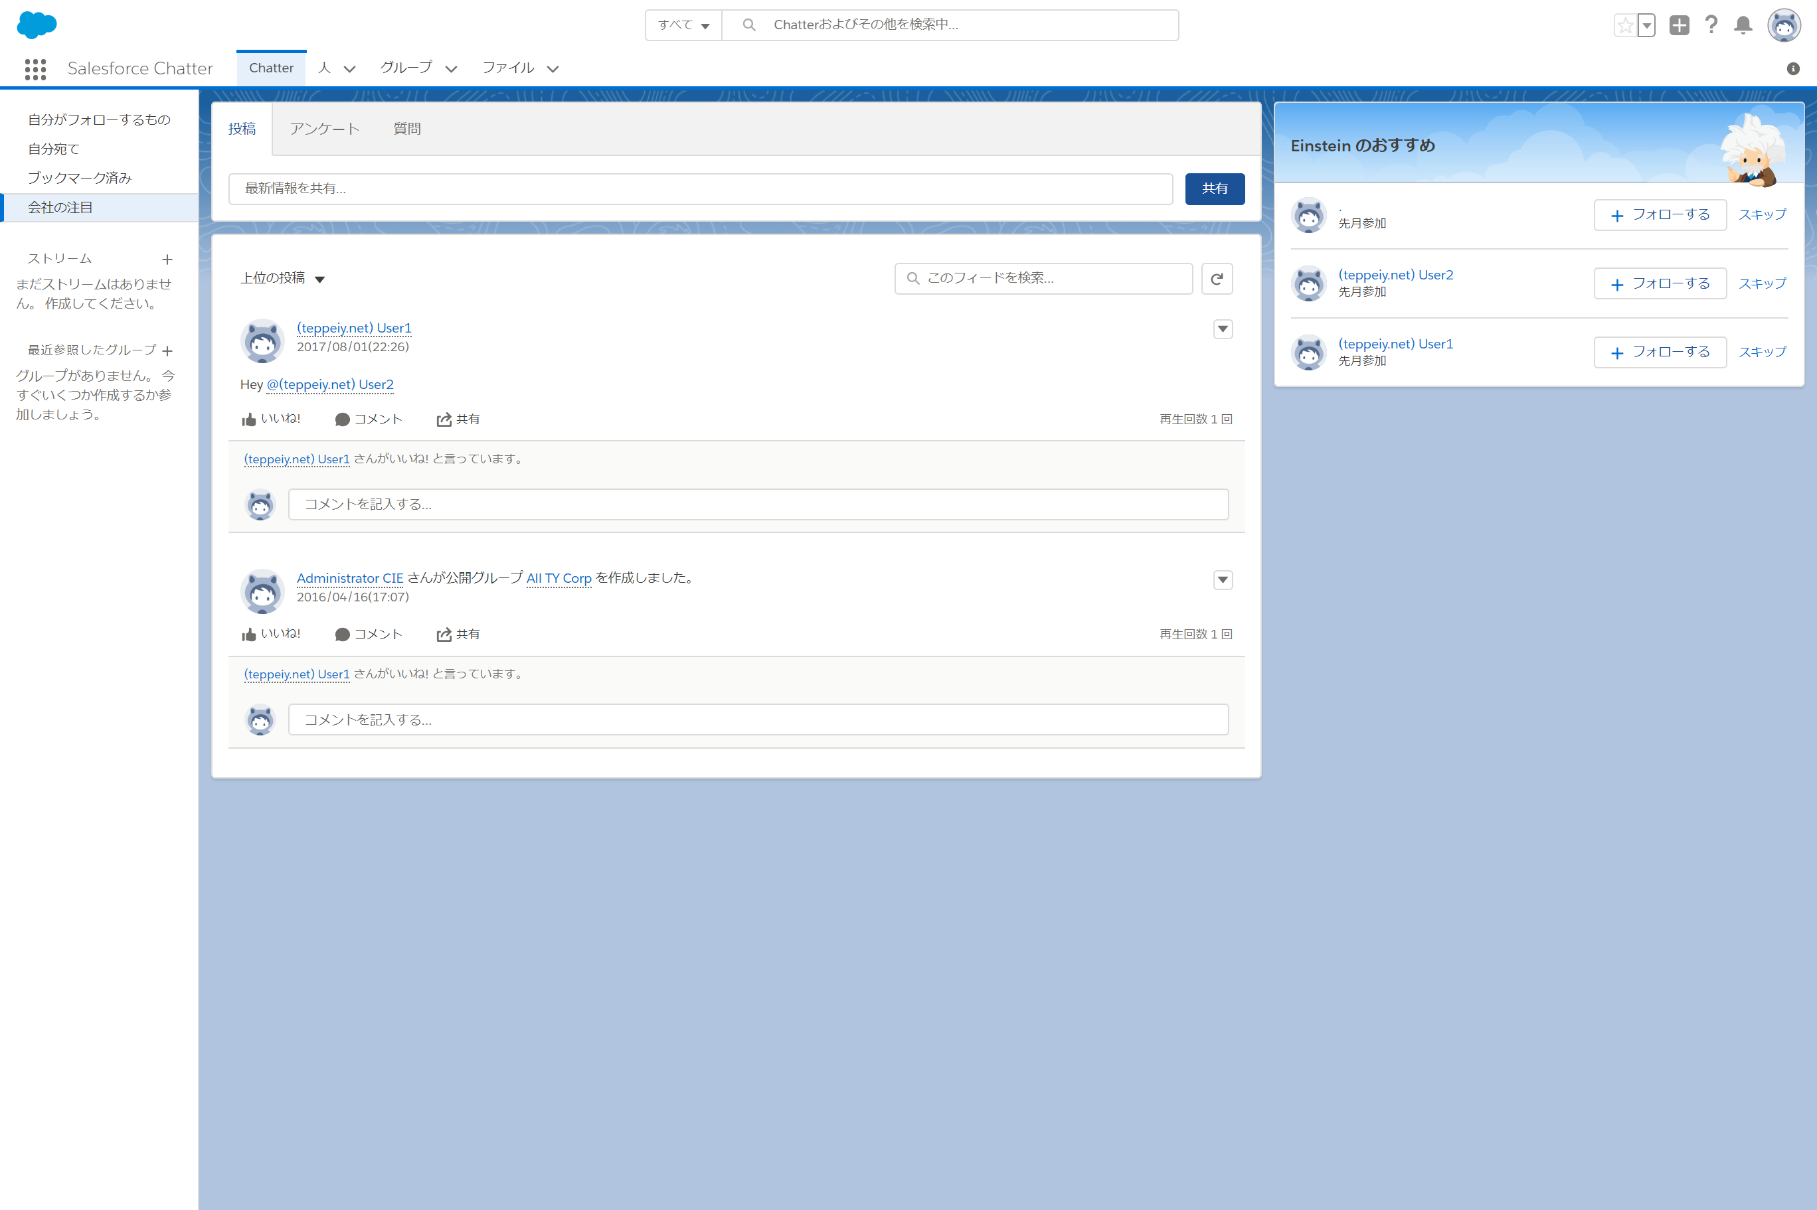

Slide 45
Azure AD B2Bの利用で、これまでの課題を解決
フェデレーション
お金がかかる
インフラ（ADFS等）のセットアップ
大企業間での方法
・・・
パートナーのアカウントを管理する
自社側
アカウント管理コスト
アカウント払い出し
パスワードリセット対応
退職をどうやって知るのか
・・・
相手側
アカウントの使い分け
利用までのリードタイム
・・・

Slide 46
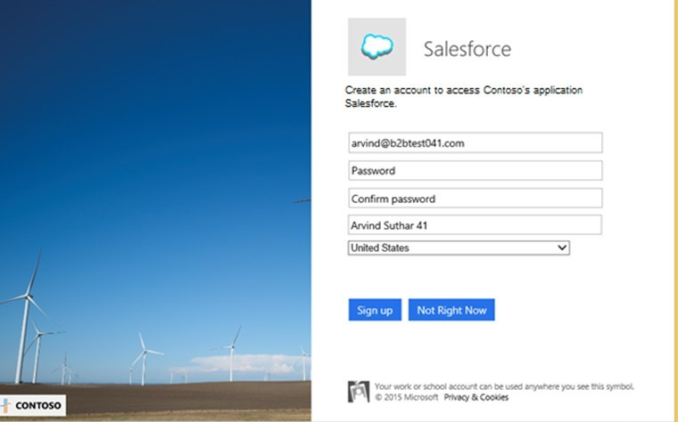

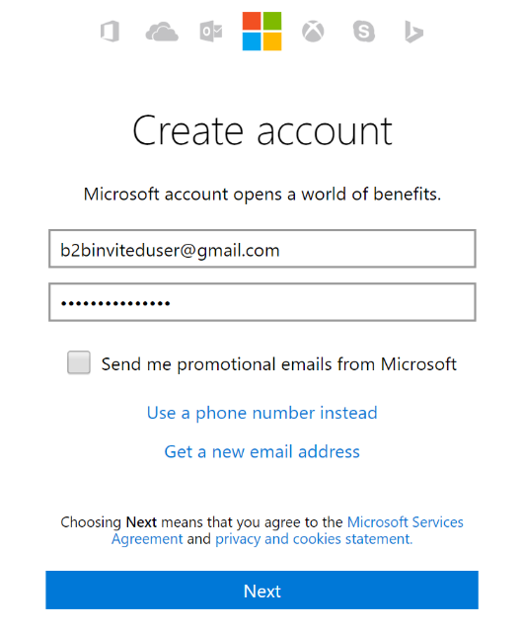
招待相手がAzure ADユーザーでない場合
メールドメインに応じた組織アカウント（Azure ADアカウント）の作成を促される
ソーシャルIDであれば、マイクロソフトアカウントでのログインもしくは、作成を促される
ソーシャルID: Gmail.com、MSA等

Slide 47
全てのタイプに対応するべく鋭意開発中
タイプ | 説明 | 現状 | ロードマップ
Type 1 | パートナーユーザーはAzure ADにアカウントを持つ | サポートされている
 | パ－トナー企業のAzure ADテナントが存在するが、そのユーザーのアカウントが無い | サポートされていない | パスワードレスのローカルアカウントサインイン
Type 2 | パートナーはIT部門を持ち、ID管理がされているが、Azure ADを利用していない(例 OnPrem, AWS, Google@Work) | サポートされている SMTPドメインに基づいた管理者不在Azure ADテナントが作成される | パスワードレスのローカルアカウントサインイン + ダイレクトフェデレーション
Type 3 | パートナー企業はITに部門を持たず、そのユーザーはソーシャルIDを利用している(例 Gmail, MSA, comcast.net, etc.) | サポートされている Microsoft Accountの作成が必要 | パスワードレスのローカルアカウントサインイン + MSA + Googleフェデレーション
MSA: Microsoft Account

Slide 48
あわせてご参考ください
Azure AD B2B のトラブルシューティング
https://docs.microsoft.com/ja-jp/azure/active-directory/b2b/faq
Azure AD B2B の FAQ
https://docs.microsoft.com/ja-jp/azure/active-directory/b2b/troubleshoot
日本マイクロソフトのサポート情報のブログ
https://blogs.technet.microsoft.com/jpazureid/category/azure-ad/b2b/

Slide 49
セキュリティ 気を付けるべきポイント

Slide 50
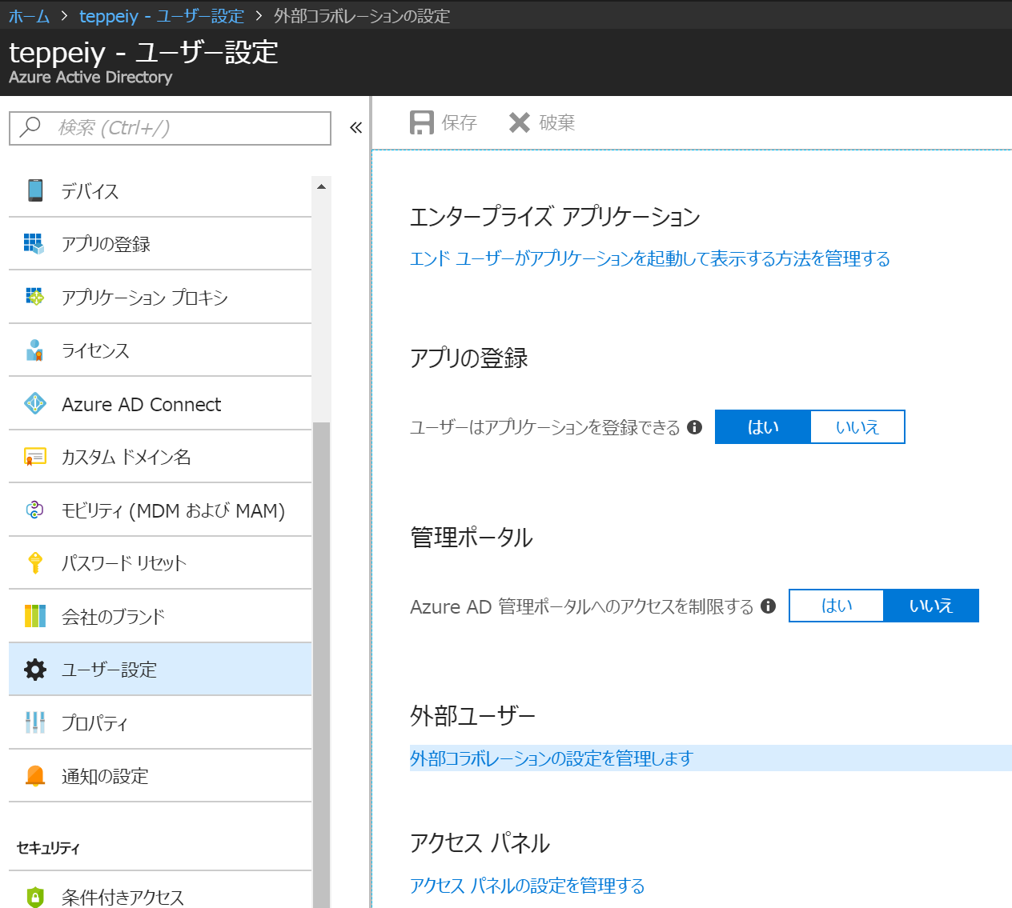
ゲストを招待できる人は？ ゲストの権限は？

Slide 51
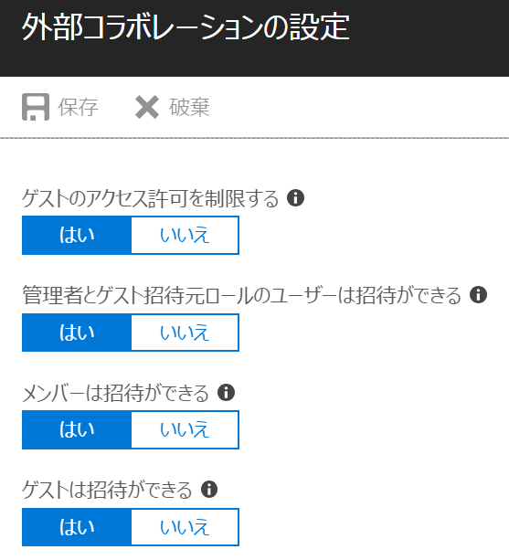
ゲストを招待できる人は？ ゲストの権限は？
制限した状態だと、ゲストはディレクトリ上の他メンバーを列挙・検索不可
規定では、誰でもゲストを招待可能
規定では、ゲストがゲストを招待可能

Slide 52
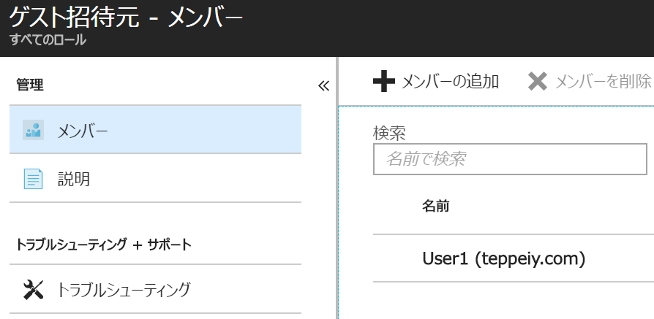
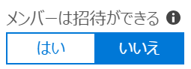
ゲストを招待できる人を制限するには？
メンバーは招待ができるを「いいえ」にして、
対象者にゲスト招待元ロールを割り当てる
https://docs.microsoft.com/ja-jp/azure/active-directory/active-directory-assign-admin-roles-azure-portal

Slide 53
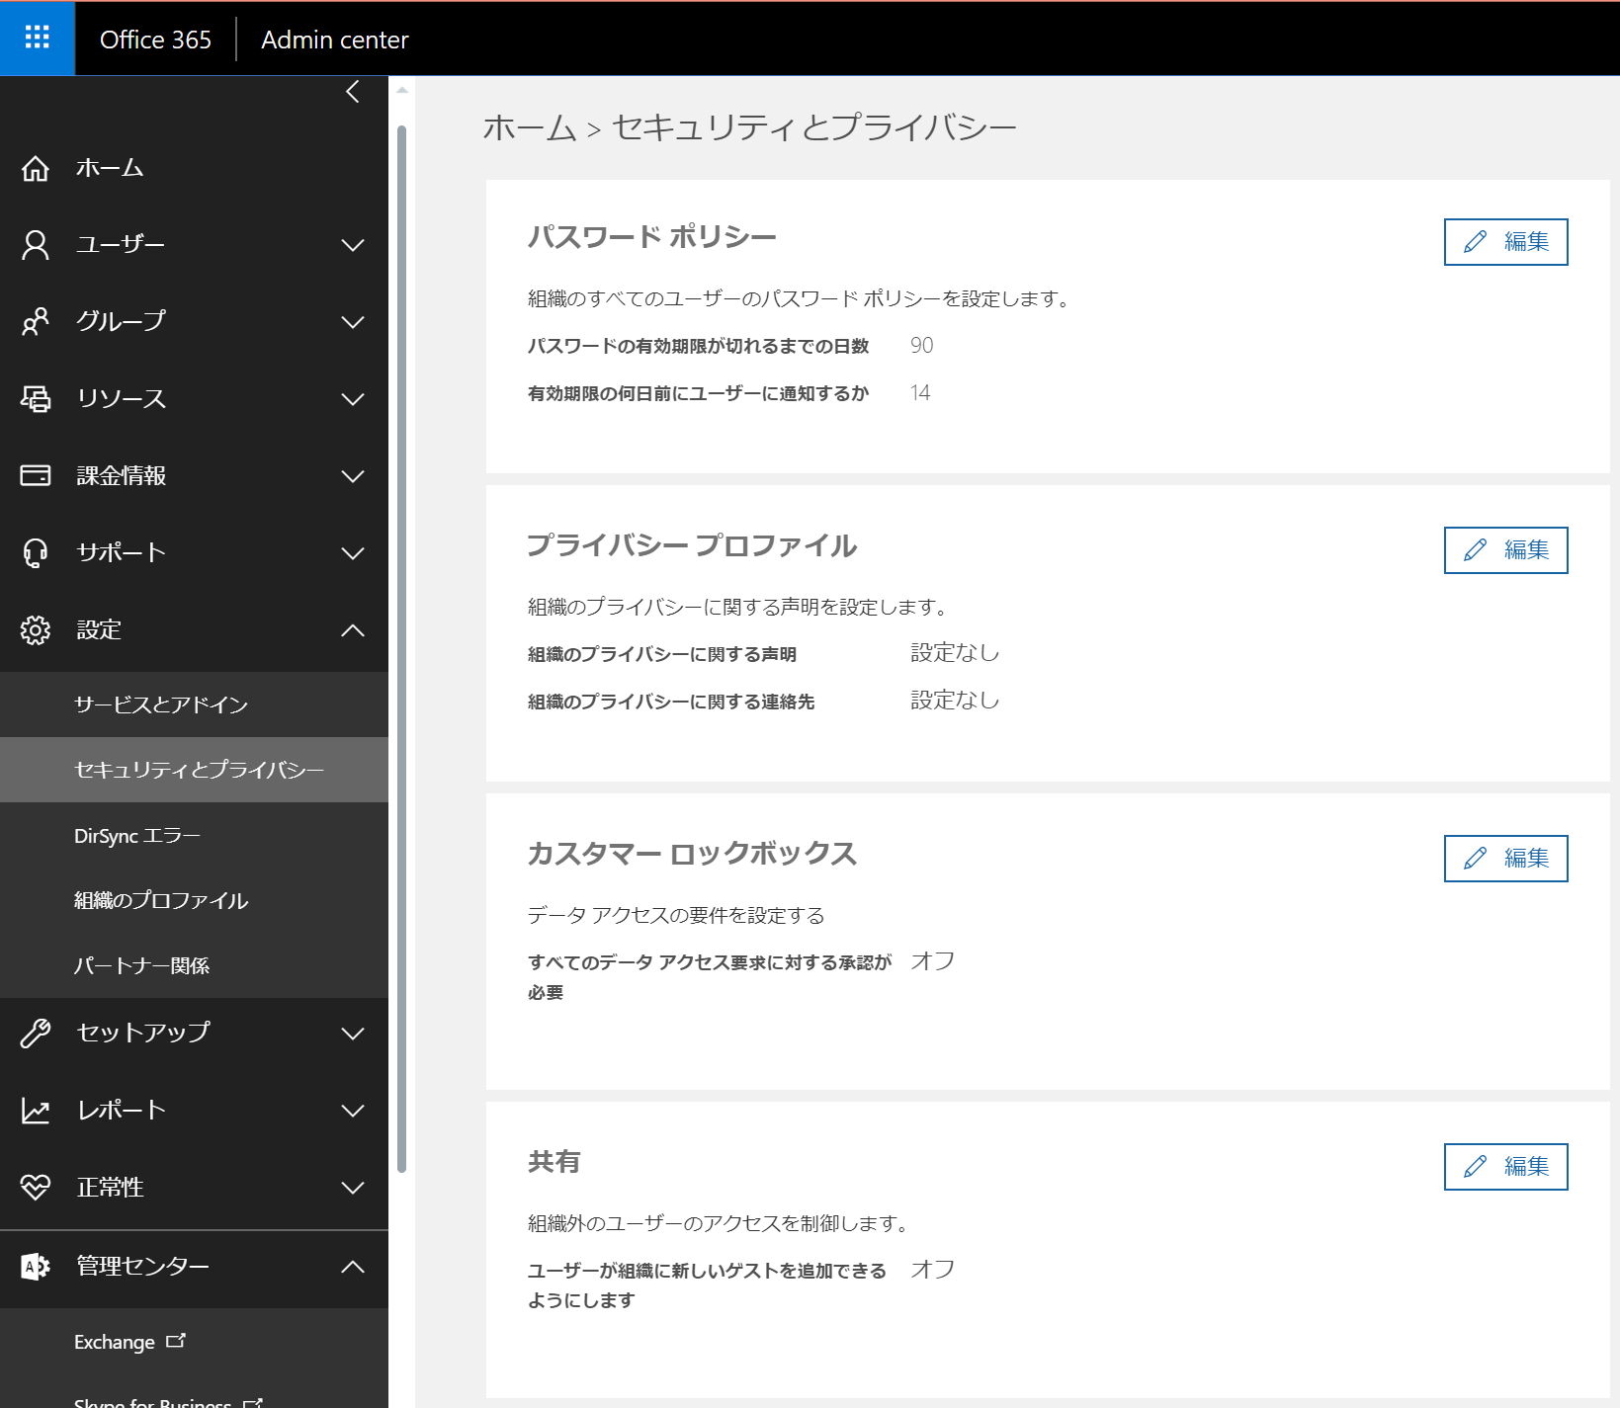
Office 365 管理ポータルからも設定可能

Slide 54
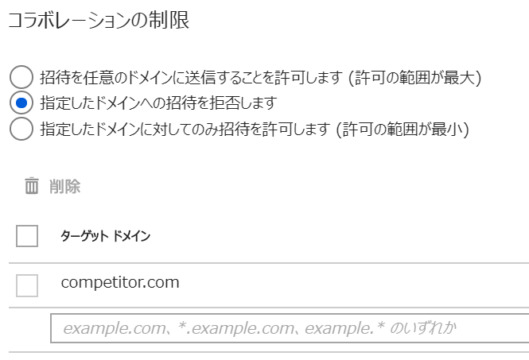
競合他社社員への招待を防ぎたい
招待相手のドメイン単位で制限可能
https://docs.microsoft.com/ja-jp/azure/active-directory/b2b/allow-deny-list

Slide 55
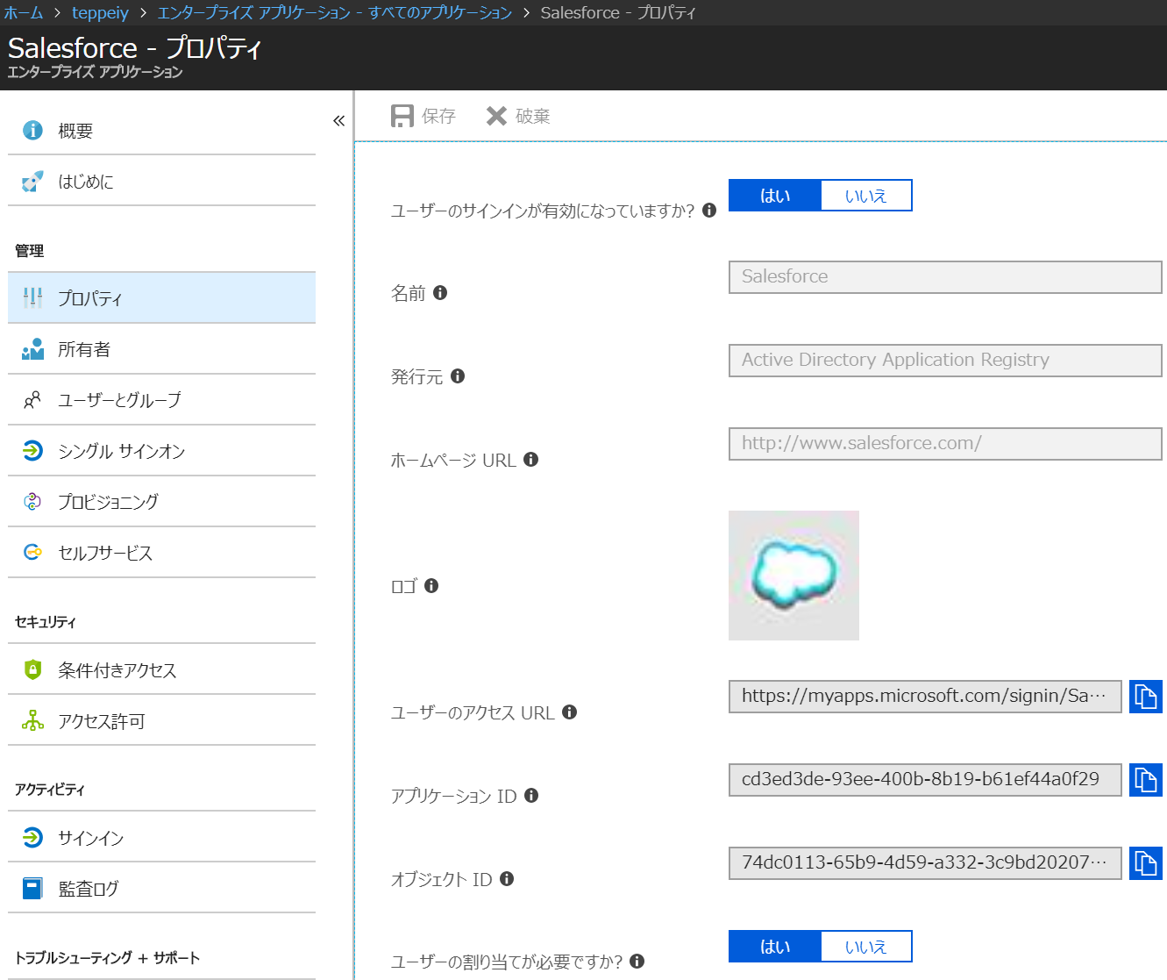
アプリ管理 - ユーザーの割り当てを必須とする
招待されたゲストに対し、意図せず自動的にアプリへのアクセス権が付与されてしまう

Slide 56
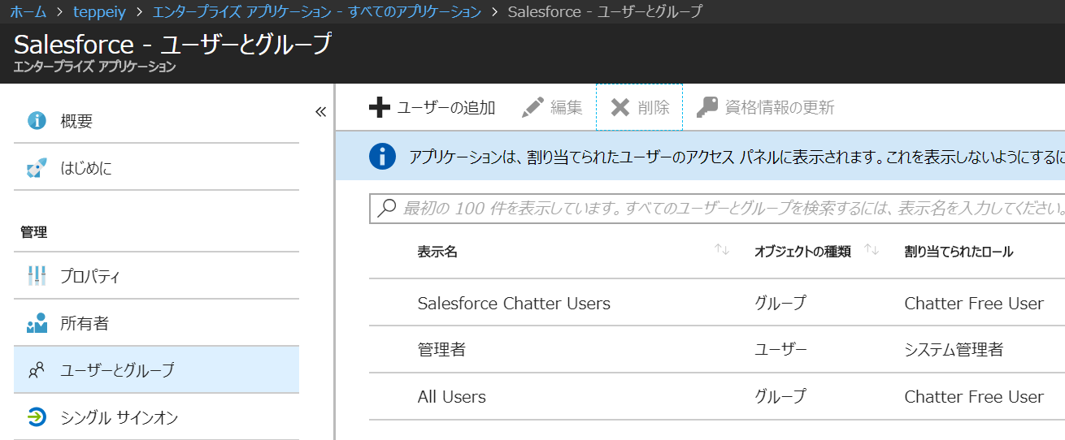
アプリ管理 – All Users グループの利用は要注意
招待されたゲストに対し、意図せず自動的にアプリへのアクセス権が付与されてしまう

Slide 57
ライセンス
ゲストが Azure AD Free の機能のみ利用
無償・無制限に招待可能
ゲストが Azure AD Basic・Premium の機能を利用
資本関係のない企業のユーザーは、テナントの保有ライセンス×５まで無償で招待可能
資本関係のある企業のユーザーは、招待ユーザー分のライセンスが招待元のテナントに必要
例：招待元企業が、Azure AD Premium P1 x １００ ライセンス保持
その５倍である、５００ユーザーのゲストを招待し、P1 の機能を利用可能
※ ゲストアカウントに実際にライセンスを割り当てることは不要
https://docs.microsoft.com/ja-jp/azure/active-directory/b2b/licensing-guidance

Slide 58
よく組み合わせて利用される機能
使用条件（Terms of Use）
ゲストに利用条件への承諾を要求する
https://docs.microsoft.com/ja-jp/azure/active-directory/active-directory-tou
条件付きアクセス
ゲストに多要素認証を要求する
https://docs.microsoft.com/ja-jp/azure/active-directory/active-directory-conditional-faqs#are-conditional-access-policies-enforced-for-b2b-collaboration-and-guest-users
アクセスレビュー
定期的にゲストのアクセス権をチェックする運用を支援
https://docs.microsoft.com/ja-jp/azure/active-directory/active-directory-azure-ad-controls-manage-guest-access-with-access-reviews

Slide 59
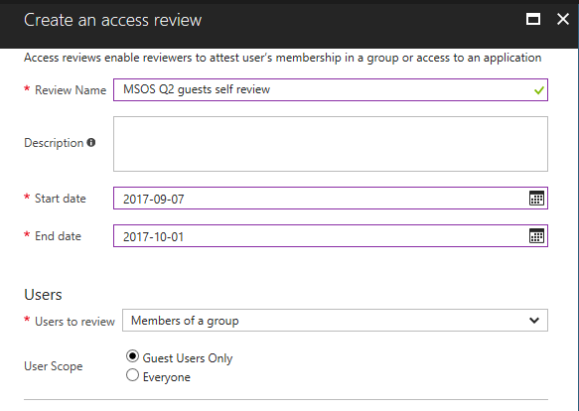
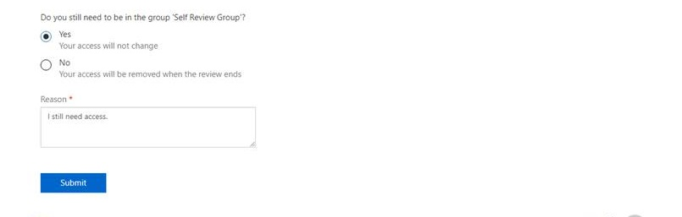
アクセスレビュー
アプリケーションへのアクセス権を定期的にチェック
​Office 365 グループメンバー、セキュリティグループ メンバー、およびアプリケーションに割り当てられた ユーザーをレビュー
外部招待ユーザーのフィルタも可能
レビュー担当者を選択
グループオーナー
メンバーは自分自身で状態を確認
社外ユーザーに対して必要以上 にアクセス権を与えてないか 確認可能
アクセスレビューの作成
レビューアーからのフィードバック
結果の承認
監査レポートの確認

Slide 60
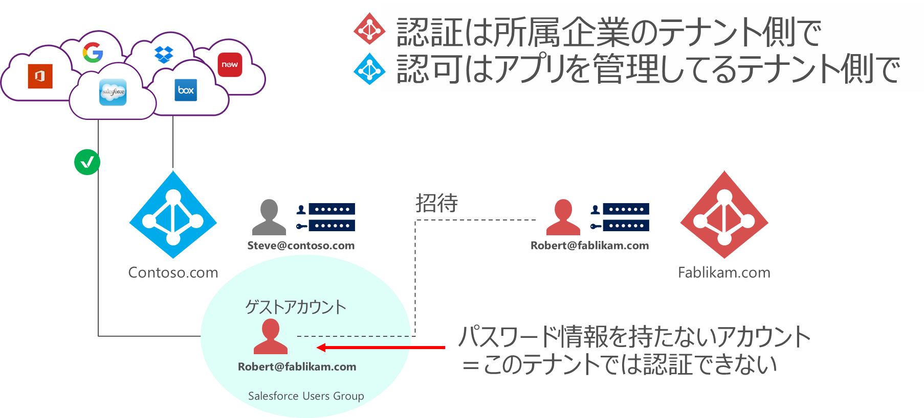
Azure AD B2B まとめ
全てのパートナー間で利用可能
ただし、気を付けるべきケースはある
セキュリティの向上
認証は所属企業のテナント側で
認可はアプリを管理してるテナント側で
基本機能は無償で利用可能
条件付きアクセス、使用条件、アクセスレビュー等（有償機能）と組み合わせ利用をお奨め
有償機能利用でも追加コスト無しで利用できる範囲は広い

Slide 61
Resources
Coming topics
aka.ms/AzureADWebinar
日程 (仮) | トピック
5/24(木) 13:30-14:00 | 適切な Azure AD 認証方式の選択の決め手 Selecting appropriate authentication method for Azure AD
6/7(木) 13:30-14:00 | Azure AD の SaaS アプリケーション認証への活用 Utilize Azure AD for 3rp Party app authentication
6/21(木) 13:30-14:00 | Office365 および Azure AD 管理者が必ずやっておくべきセキュリティ対策 Key things O365 administrators must do for securing corporate identity
7/6(金) 13:30-14:00 | Azure AD で実現するスムーズな外部パートナー協業 Accelerate partner collaboration through Azure AD
7/19(木) 13:30-14:00 | Azure AD セルフサービス機能を用いてコスト削減 How to use full Azure AD self-service capabilities

Slide 62

Resources
ID-BASED SECURITY Initiative のご紹介
ID-BASED Security Initiative https://id-bsi.connpass.com/
次回 Meeting のご案内 https://id-bsi.connpass.com/event/87081/

Slide 63
Q & A

Slide 64
ご参加ありがとうございました！
終了後、アンケートへのご回答お願いいたします！

Slide 65
招待された組織から 自分の情報を削除 (GDPRへの対応）

Slide 66
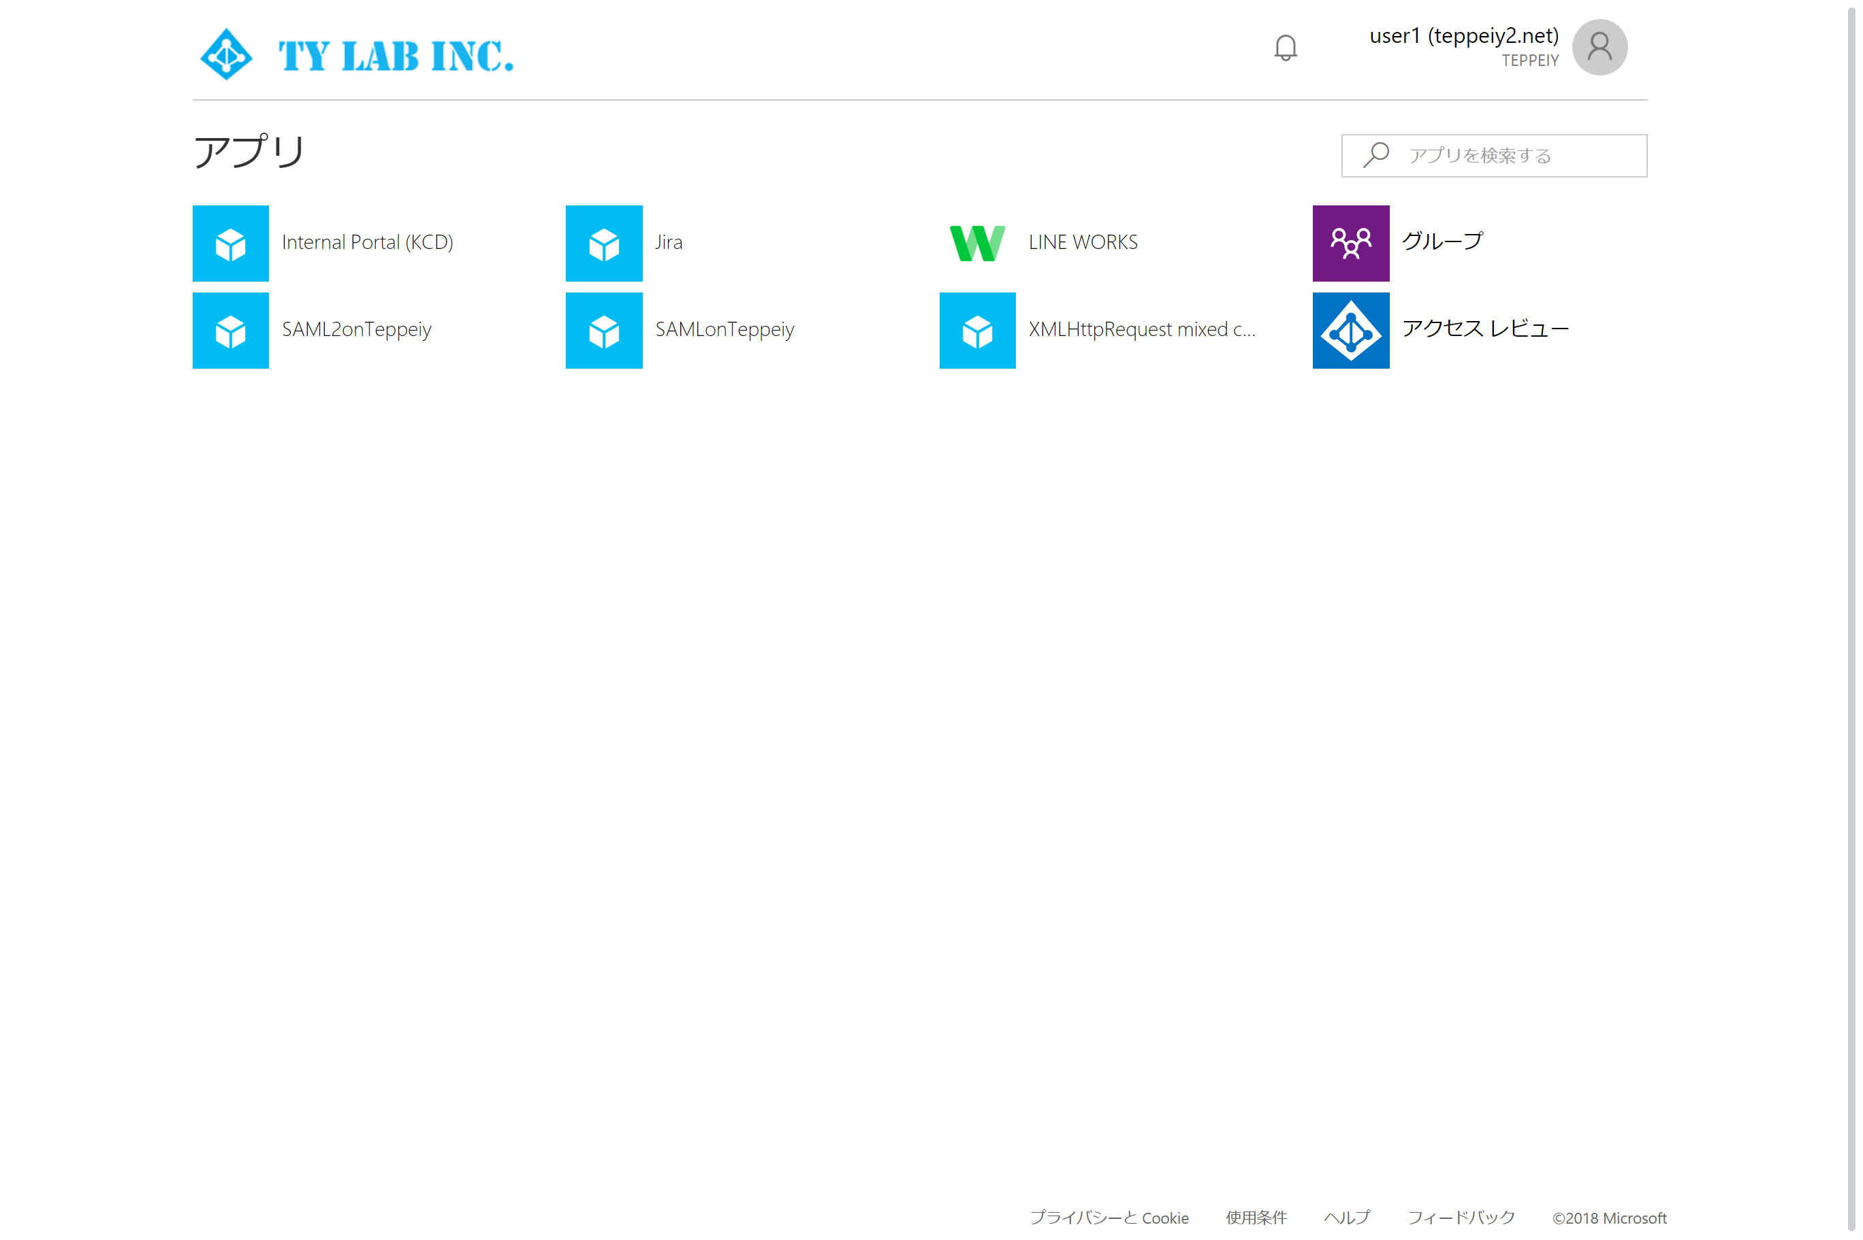

Slide 67
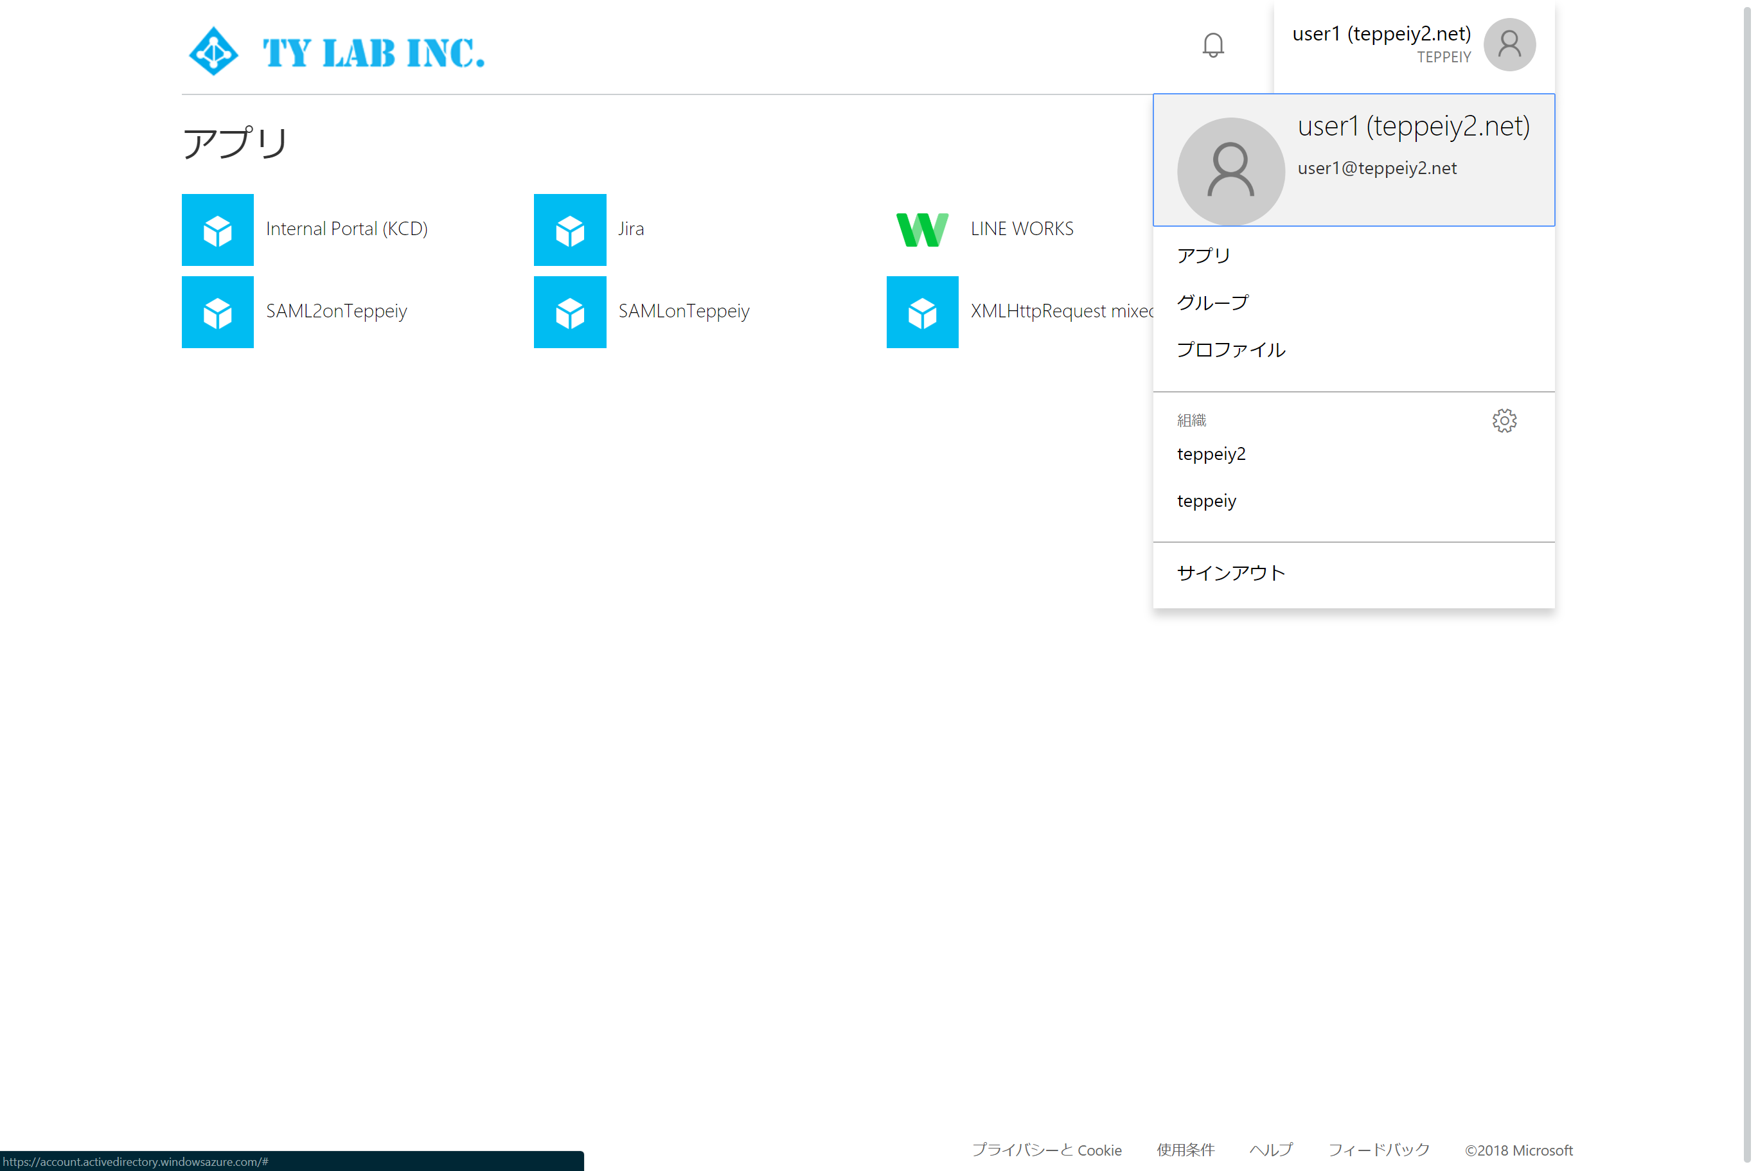

Slide 68
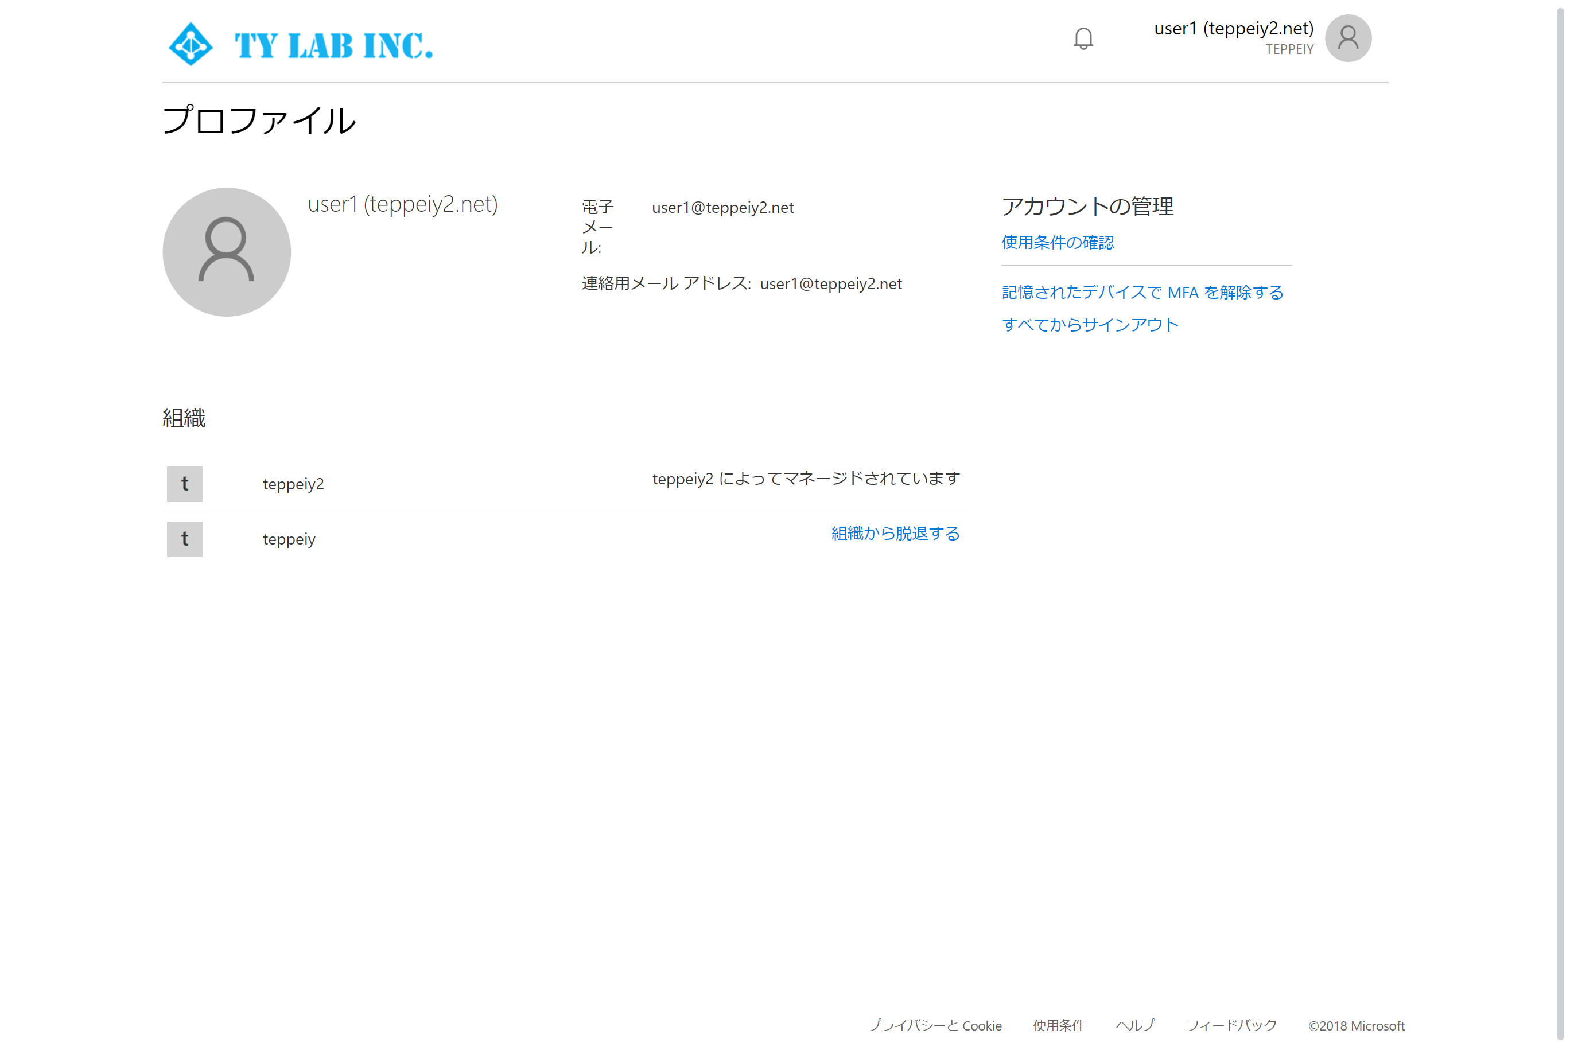

Slide 69
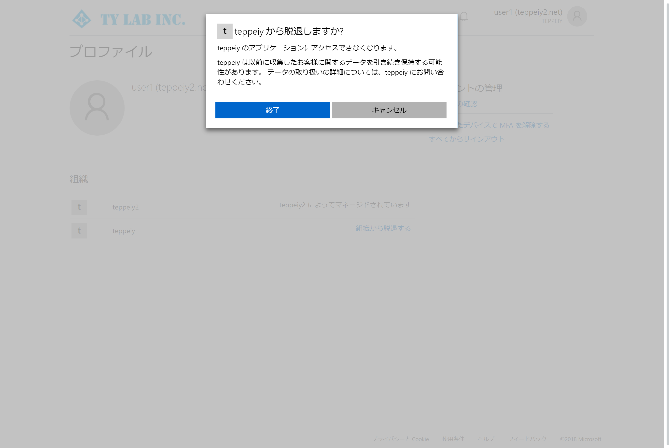

Slide 70
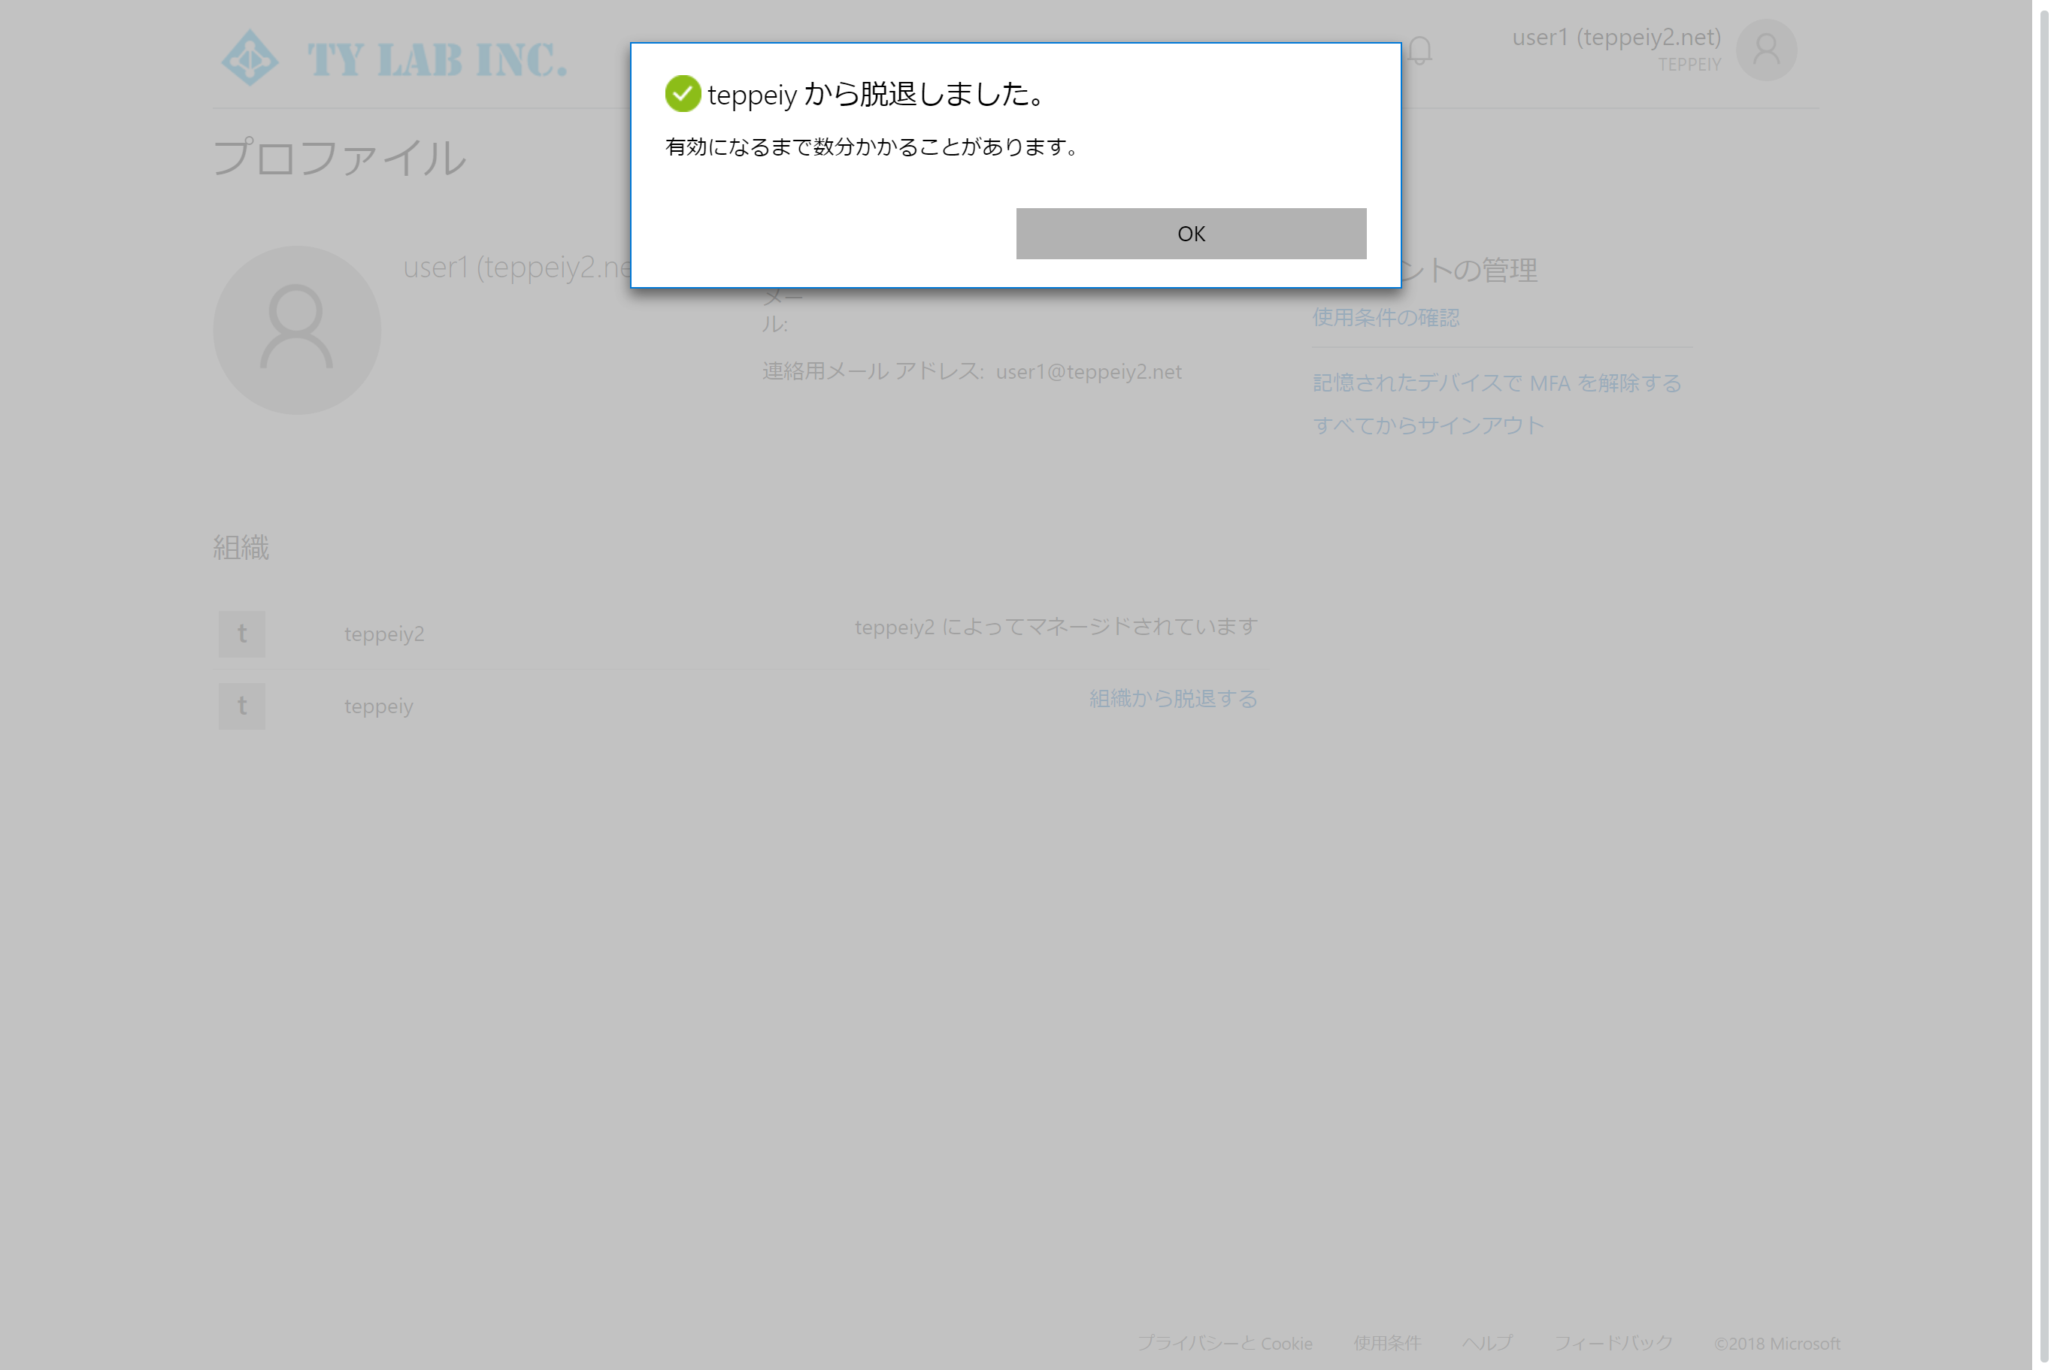

Slide 71
